Slide 1


汇报大纲
01
大模型概览
02
Dense Model
03
MoE Model

Slide 2
前置知识
什么是Decoder-Only模型？
什么是Transformer以及Attention机制，GPT架构是什么样的

Slide 3
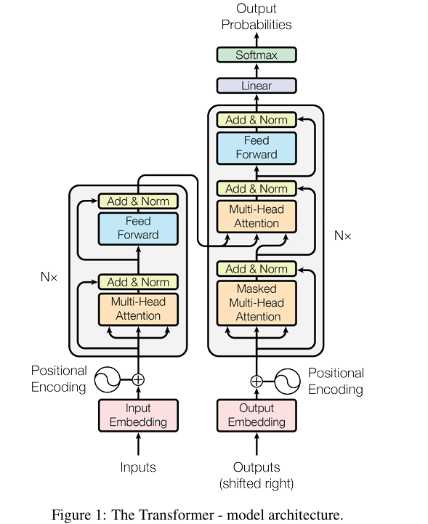
标准 Transformer 中的 Encoder 和 Decoder
Encoder 负责理解输入文本，为每个输入构造对应的语义表示。
Decoder 负责生成输出，使用 Encoder 输出的语义表示，并结合已生成内容预测目标序列。
Encoder
Encoding
编码器
把输入转成上下文表示
更偏“理解输入”
编码过程
文本 / 图片 / token
→ 向量 / hidden states
Decoder
Decoding
解码器
根据上下文和已生成内容
预测下一个 token
解码过程
hidden states / logits
→ 一个个 token 输出

Slide 4
为什么 Encoder 可以看到双向信息
Encoder 的输入一开始就是完整给定的，它的目标不是预测下一个词，而是为整段输入建立上下文表示。
输入：我 喜欢 吃 苹果
每个位置都能访问整段输入
我
喜欢
吃
苹果
我
✓
✓
✓
✓
Bidirectional = 每个位置都能访问整段输入
喜欢
✓
✓
✓
✓
吃
✓
✓
✓
✓
苹果
✓
✓
✓
✓
注意：这里的“双向”不是两条 RNN 方向，而是在一次 Self-Attention 中直接访问所有位置。

Slide 5
为什么 Decoder 不能看到右边
Decoder 的核心任务是：根据前面的 token 预测未来 token。
如果预测“苹果”之前已经看到“苹果”，就等于提前看到了答案。
我
喜欢
吃
苹果
我
预测：喜欢
我
✓
×
×
×
我 喜欢
预测：吃
喜欢
✓
✓
×
×
吃
✓
✓
✓
×
苹果
✓
✓
✓
✓
Decoder：只能看到自己和左边，不能看到右边未来 token。

Slide 6
Encoder 和 Decoder 的注意力差异
Encoder：全局 Self-Attention
Decoder：Causal Self-Attention
每个位置
看所有位置
每个位置
只能看左边和自己
这就是 Encoder-only 和 Decoder-only 在结构上的关键区别。

Slide 7
为什么大语言模型常用 Decoder-only
泛化能力更强
注意力满秩问题。双向attention svg的注意力矩阵容易退化为低秩状态，表达能力会下降；而causal attention（就是Decoder-only的单向attention）的注意力矩阵是下三角矩阵，必然是满秩的，建模能力更强。
预训练任务难度问题。纯粹的Decoder-only架构 + Next Token Prediction svg预训练任务，每个位置所能接触的信息比其他架构少，要预测下一个token的难度更高。当模型足够大、数据足够多的时候，Decoder-only模型svg学习通用表征的上限更高。
causal attention具有隐式的位置编码功能，打破了Transformer的位置不变性。而双向attention的模型如果不带位置编码，双向attention的部分token对换后也不改变表示，对语序的区分能力天生较弱。
Notes:
作者：Cheer-ego
链接：https://zhuanlan.zhihu.com/p/2032483128695109534
来源：知乎

Slide 8
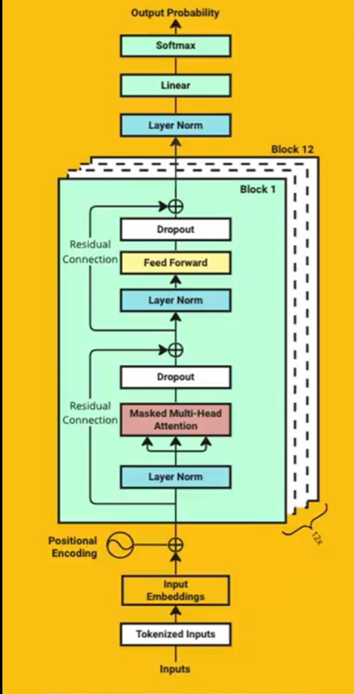
为什么大语言模型常用 Decoder-only
推理效率与生态更成熟
Decoder-only支持一直复用KV-Cache。生成第N+1个词时，不需要重新计算前面N个词在注意力机制中的Key和Value值，放在Cache里直接拿来用就行。对多轮对话更友好
轨迹依赖。OpenAI以Decoder-only架构为基础摸索出了一套行之有效的训练方法和Scaling Law，工程生态上Megatron和Flash Attention等重要工具对causal attention的支持也会更好
Notes:
作者：Cheer-ego
链接：https://zhuanlan.zhihu.com/p/2032483128695109534
来源：知乎

Slide 9
Decoder-only 的“编码过程”在哪里
虽然没有独立 Encoder Stack，但输入仍会被逐层转换成内部表示。
Token
Embedding
Position
Blocks × L
Hidden States
中国 的 首都 是 哪里？
e₁ e₂ e₃ e₄ e₅ e₆
zᵢ⁽⁰⁾ = eᵢ + pᵢ
Causal Attn + MLP
h₁ h₂ h₃ h₄ h₅ h₆
z^(L) = Block_L(z^(L−1)) → Contextual Hidden Representation
所以：Decoder-only 也存在 Encoding Process。

Slide 10
那为什么还有“解码过程”
最终 hidden state 会经过 LM Head 映射成词表概率，然后选择下一个 token 并追加到输入。
北: 0.65
上: 0.04
南: 0.03
h₆
最后位置表示
Linear
LM Head
Softmax
词表概率
Next Token
北
新的输入：中国 的 首都 是 哪里？ 北 → 继续预测“京”

Slide 11
为什么有 Encoding 过程，仍叫 Decoder-only
“Decoder-only”说的是网络主体结构：只有 Decoder-style Stack，没有独立 Encoder Stack。
原始 Transformer
GPT / LLaMA / Qwen
Encoder
Encoder
Encoder
Prompt
↓
Decoder-style Block
Decoder-style Block
Decoder-style Block
↓
Next Token
Decoder
Decoder
Decoder
only 指只有 Decoder-style Stack，不是指内部只发生 Decoding。

Slide 12
为什么这些 Block 被称为 Decoder-style
这个名字来自原始 Transformer 中“负责生成目标序列”的那一侧。
原始 Transformer Decoder
GPT / Decoder-only
Masked Self-Attention
↓
Cross-Attention
↓
Feed Forward
GPT 去掉 Encoder
因此去掉 Cross-Attention
Causal Self-Attention
↓
MLP
Causal Self-Attention 是典型结构特征，但 Decoder Block 这个名字首先来自功能角色和历史架构。

Slide 13
Encoder–Decoder 与 Decoder-only 的直观类比
Encoder–Decoder
像两个部门
Decoder-only
像一个部门把两件事都做了
阅读理解部
阅读材料 → 形成笔记
写作部
自己阅读材料
↓
自己形成理解
↓
直接继续往下写
写作部
读取笔记 → 生成答案
组织架构上仍然只有一个 Decoder-style Stack。

Slide 14

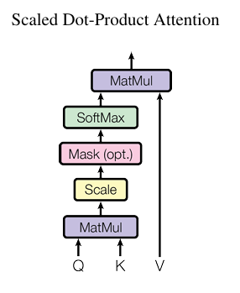
Attention
Self-Attention （自注意力机制）是深度学习中，其核心思想是：让模型在处理每个位置的输入时，都可以关注序列中所有位置的信息，并为不同位置分配不同的“注意力”权重。 简单来说就是每个词都可以“看”其他词，决定它们对自己有多重要。
self-attention处理的过程有三步：
输入映射成query，key和value向量；
计算注意力分数；
推导计算输出

Slide 15
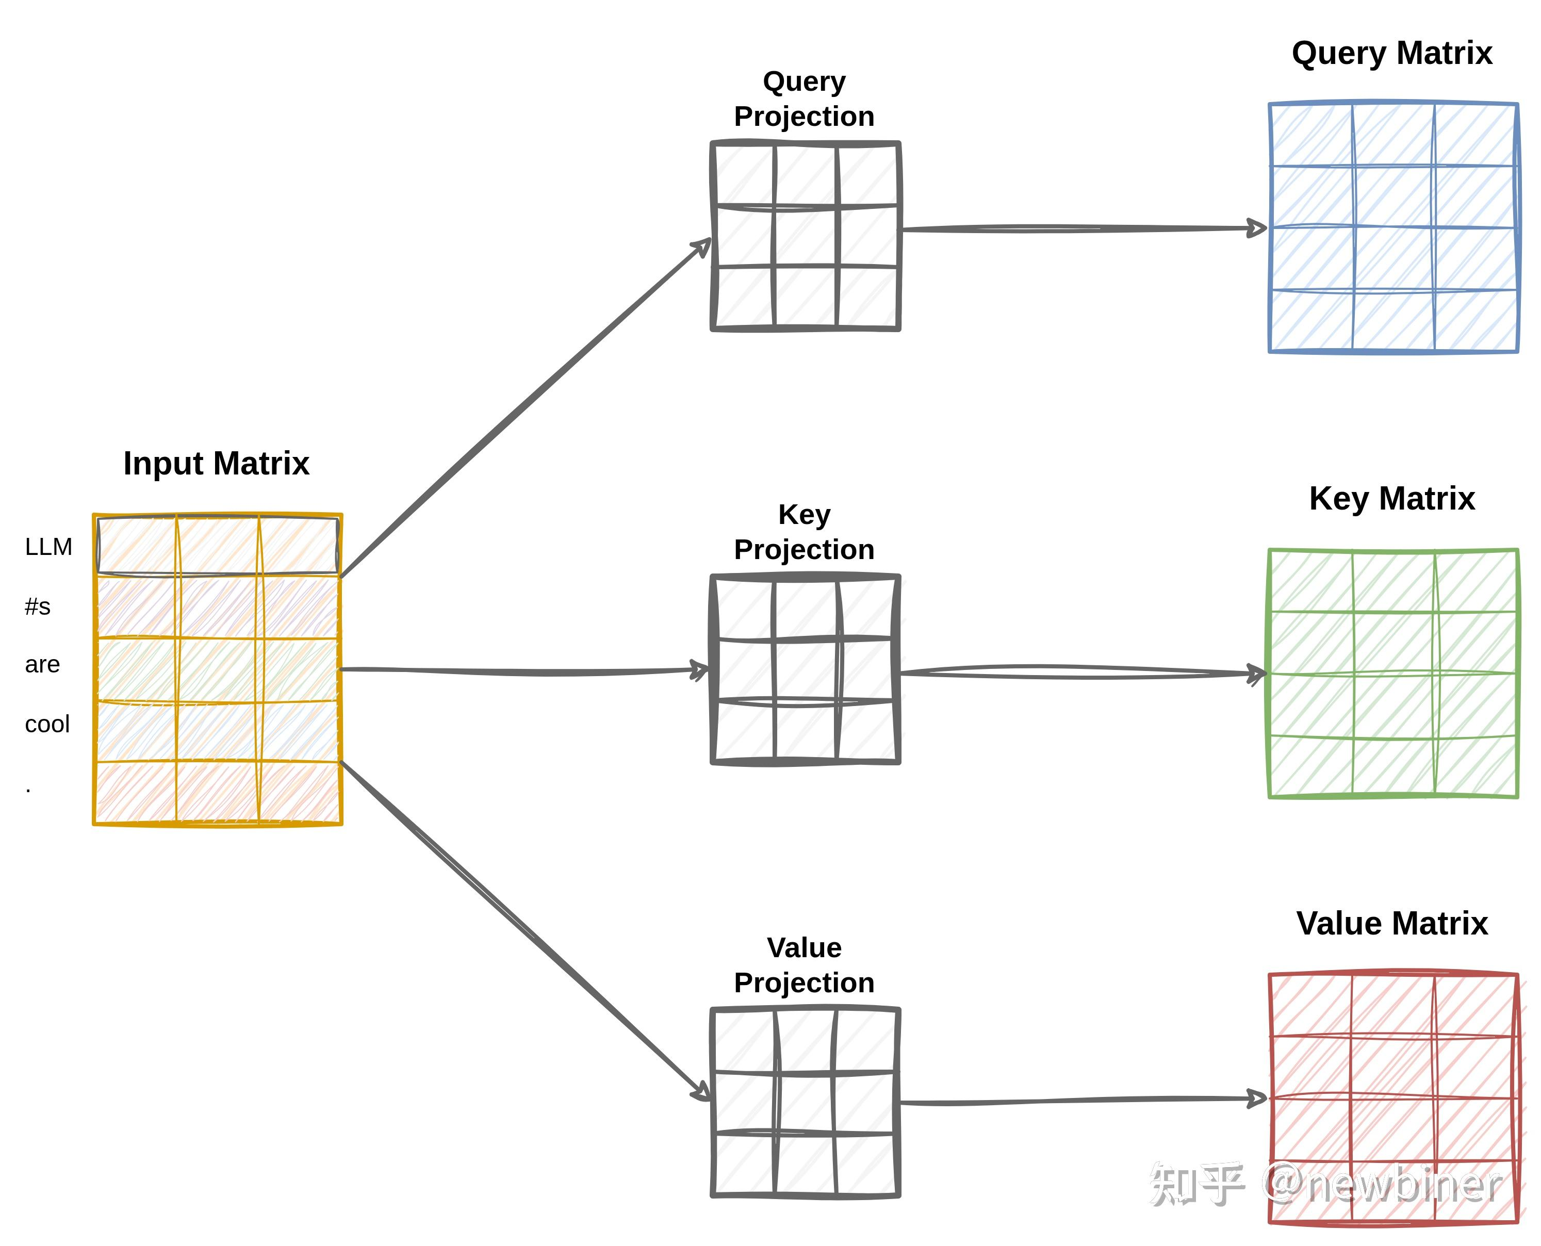
Attention
输入映射
自注意力层的输入是一个批次的token序列，序列中的每个token都用一个向量表示。假设我们使用批量大小B，每个序列的长度为T，那么我们的自注意力层接收到的输入张量的形状为[B, T, d]，其中d是token向量的维度。
自注意力机制的第一步是对输入序列中的词向量执行三个独立（线性）的投影，形成键向量、查询向量和值向量序列。

Slide 16
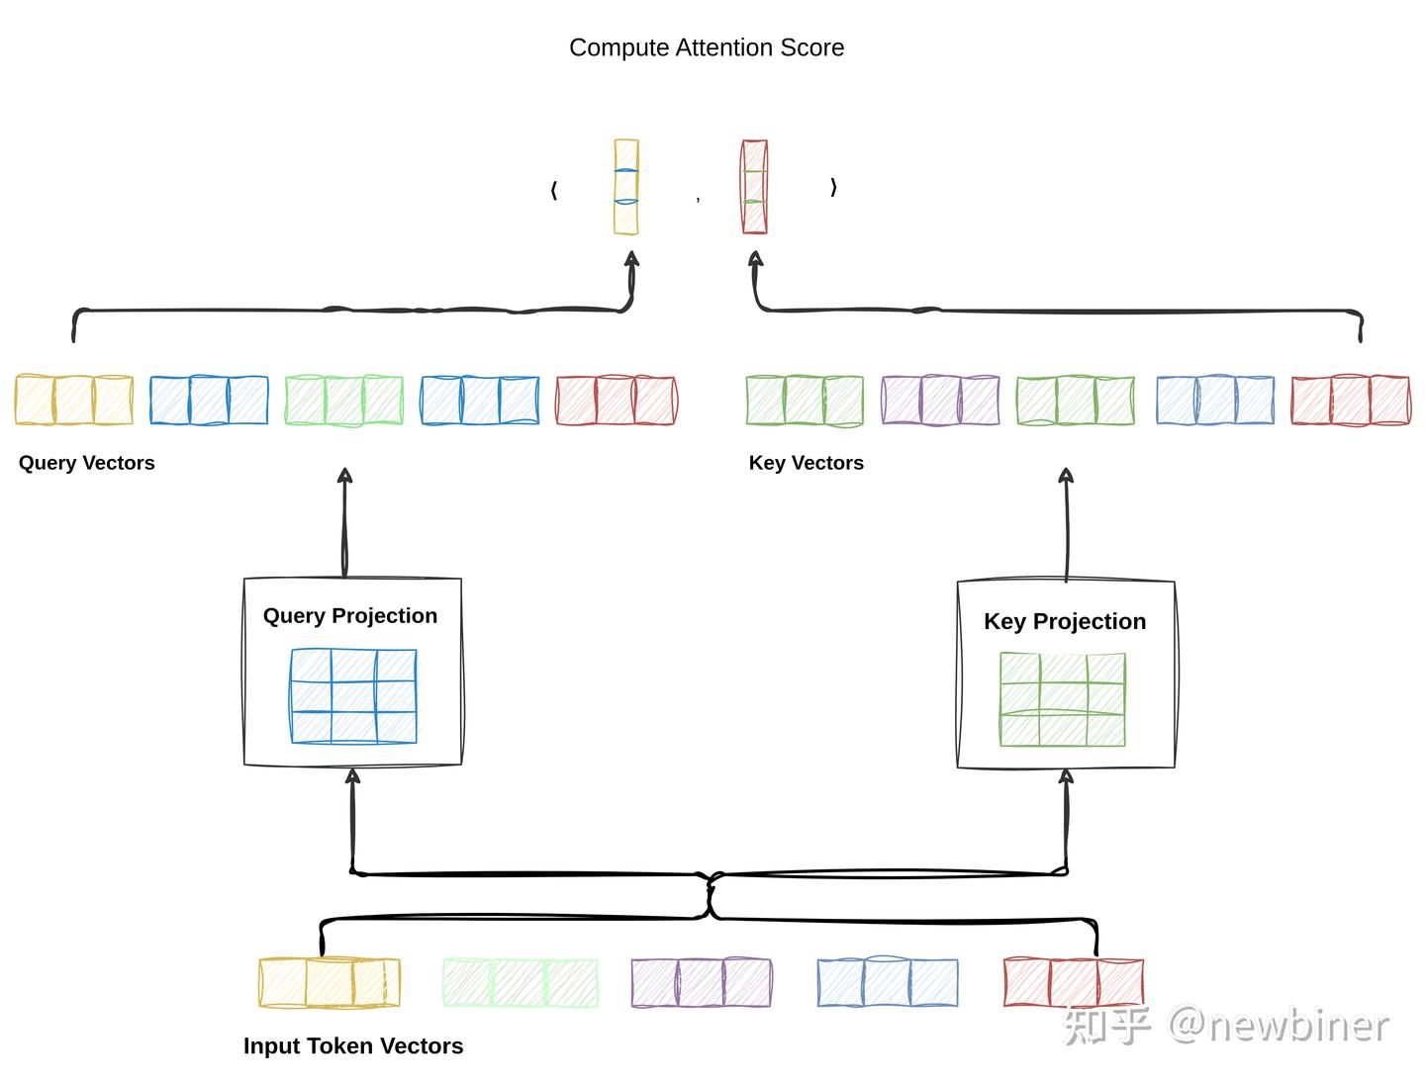
Attention
计算注意力分数
注意力分数是通过key向量和Query向量计算点积得到注意力分数矩阵；计算序列中每对 token [i, j] 的注意力得分 a[i, j]。

Slide 17
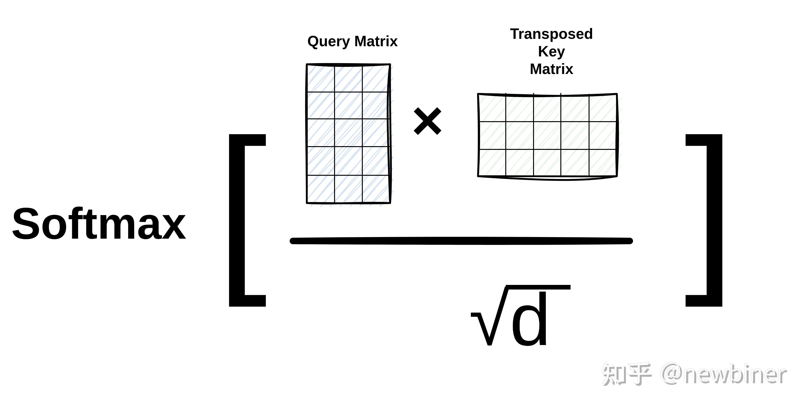
Attention
计算过程是将Query向量和Key向量堆叠成矩阵，然后用Query矩阵乘Key矩阵的转置，形成一个大小为[T,T]的矩阵，称为注意力矩阵；其中包含序列中所有成对的注意力得分。然后将注意力矩阵中的每个值除以 d(token向量的维度,前面已经提到) 的平方根，这样可以提高训练稳定性，并将 softmax 操作应用于注意力矩阵的每一行

Slide 18
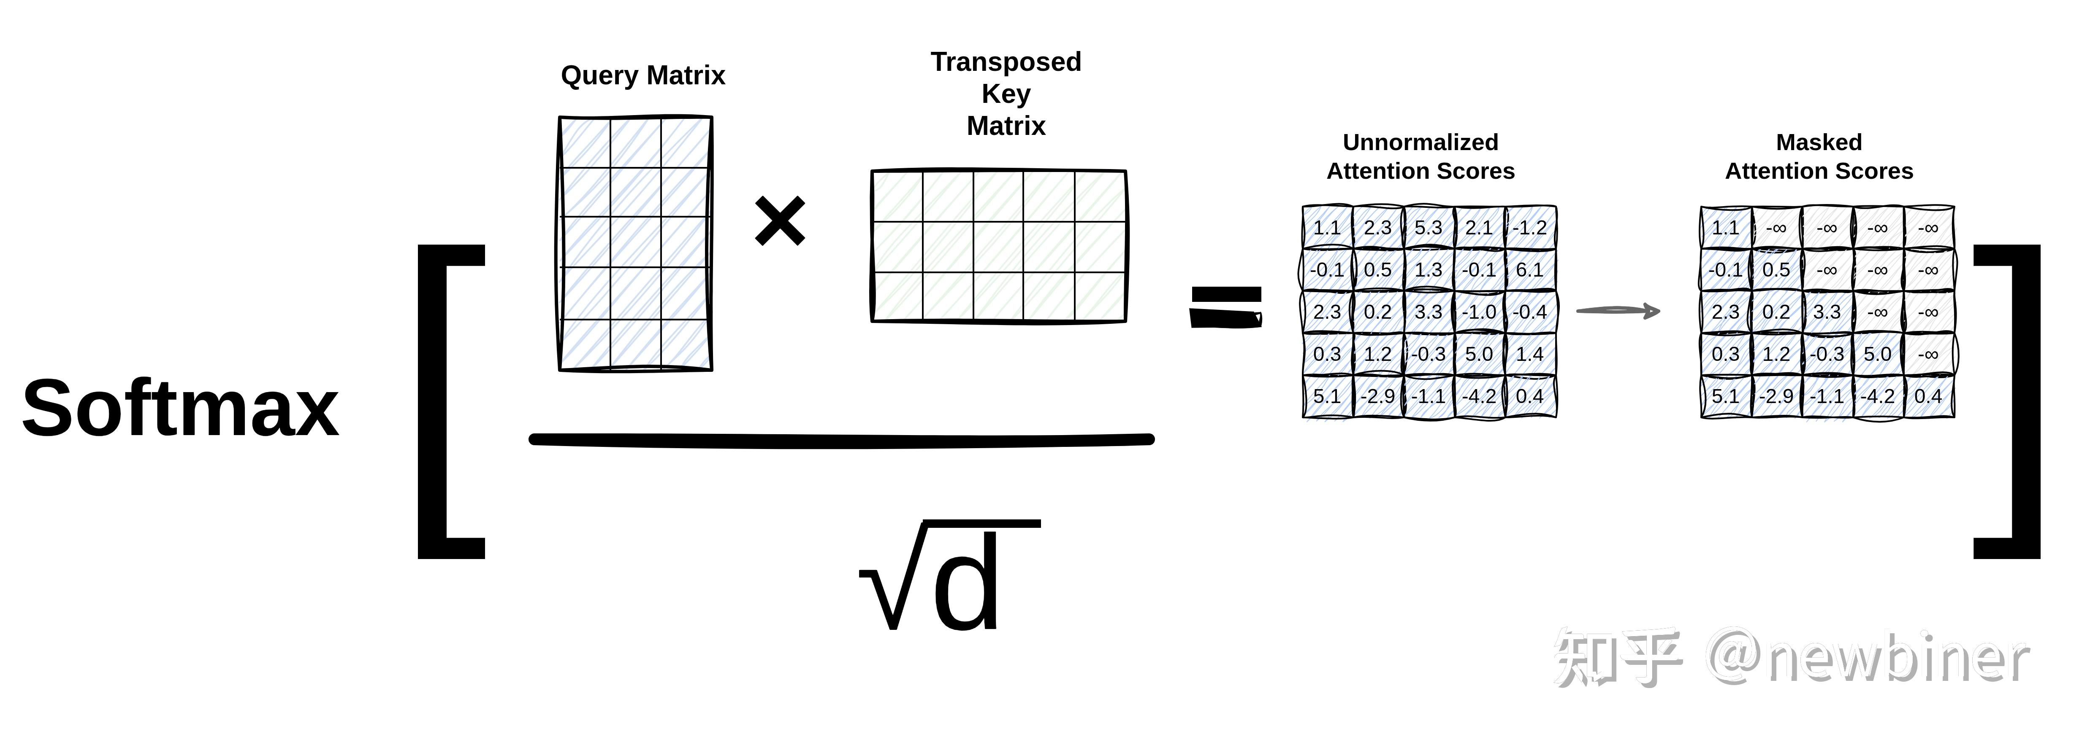
Attention
掩码自注意力（Masked self-attention）
前面介绍的自注意力机制或者说双向自注意力机制考虑了序列中所有token的注意力，而masked只计算当前token和它前面token的注意力，屏蔽了它之后的token；例如，这个 token 序列 ["LLM", "#s", "are", "cool", "."]，要计算 token "are" 的注意力得分。通用自注意力将计算 "are" 和序列中每个其他 token 之间的注意力得分。使用掩码自注意力，只要计算 "LLM"、"#s" 和 "are" 的注意力得分。掩码自注意力禁止我们在自注意力期间向前查看序列。

Slide 19
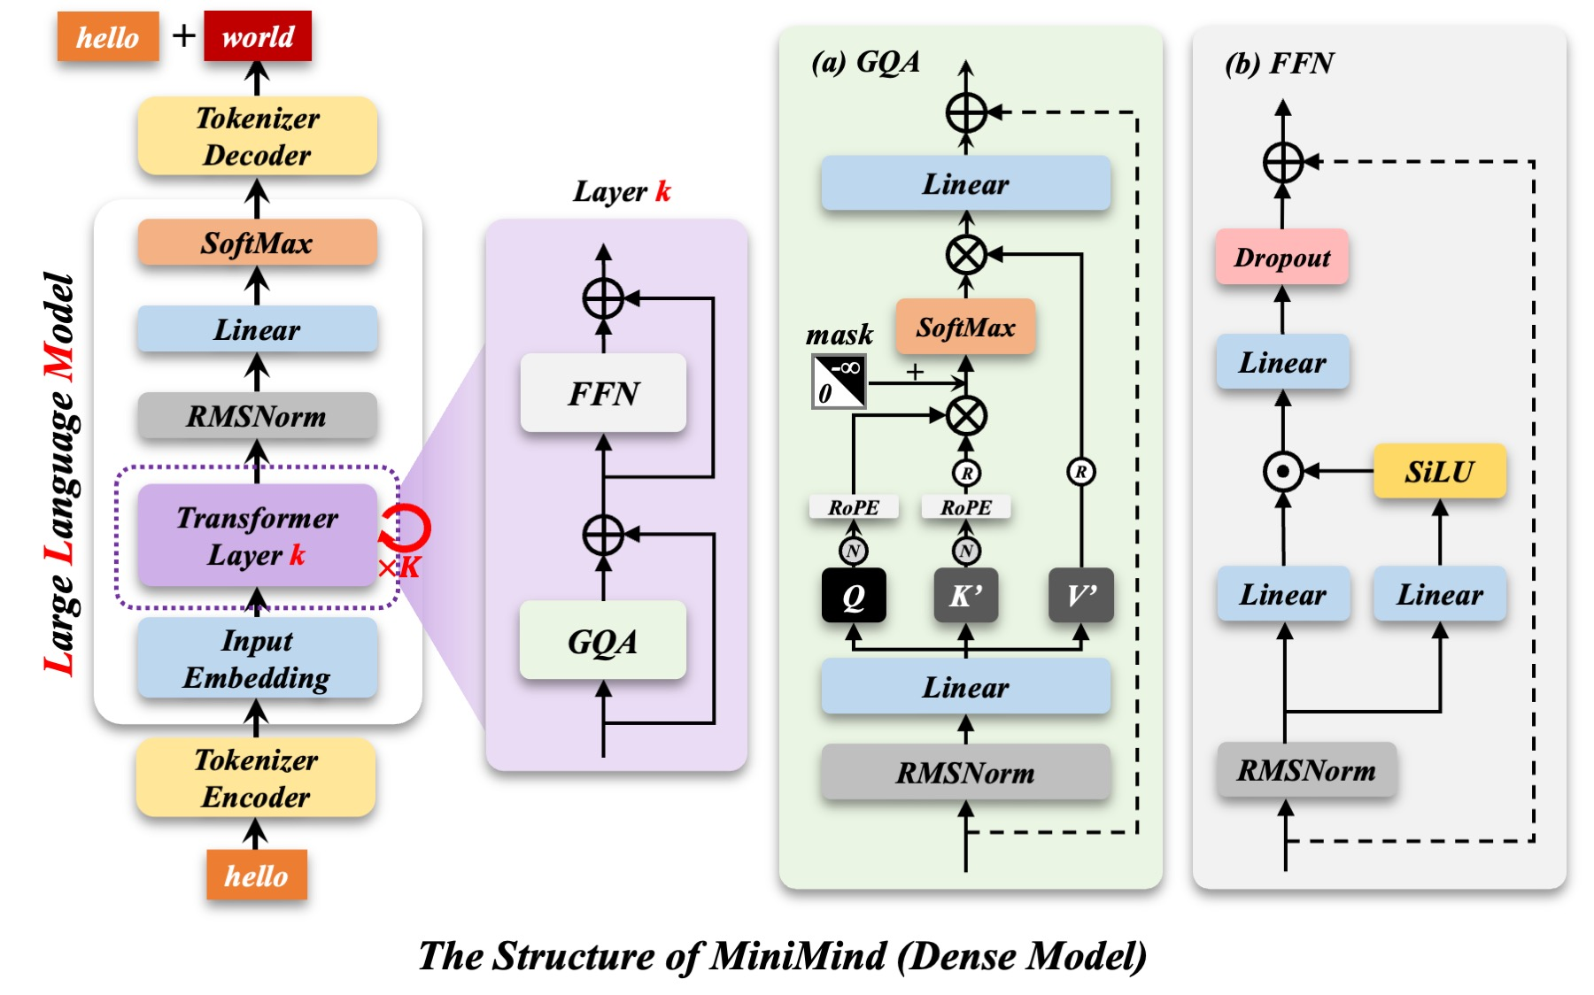
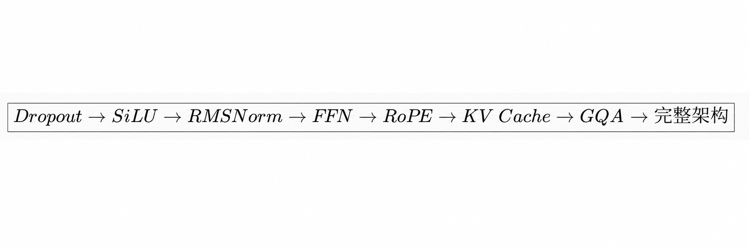
框架图——Dense Model
MiniMind 是一个自回归语言模型：输入文本先经过 Tokenizer 转换为 token 编号，再经过 Input Embedding 映射为向量；向量依次通过多层 Transformer Layer，最后由 Linear 层和 Softmax 预测下一个 token，并由 Tokenizer Decoder 转回文本。
Notes:
N = Norm（归一化），更具体地说通常是对 Q、K 做 QK-Norm / RMSNorm
R = Repeat（重复/扩展 KV Head），用于 GQA，把较少的 K/V Heads 扩展到与 Q Heads 数量一致
这里的 $K^{′}$和 $V^{′}$更准确地说，是 GQA 中“还没有做 Repeat 的 K/V”。

Slide 20
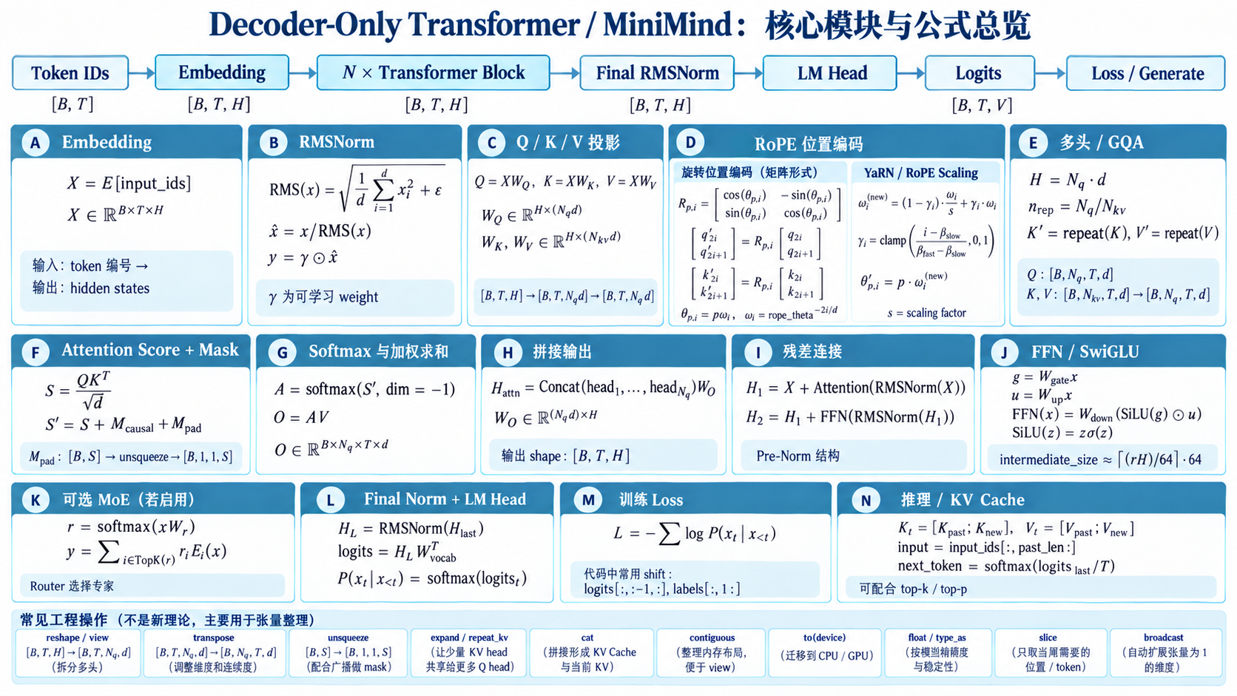

Slide 21
Transformer层流程
01. 输入初始化与前置归一化
Token 序列 → Embedding 映射得到输入 X → 经过 RMSNorm 1 进行层归一化，消除量纲差异，稳定后续注意力计算的数值分布。
Q/K 归一化
RoPE 位置编码
GQA 分组查询
KV Cache 缓存
独立归一化查询与键向量，有效控制内积数值范围，防止梯度消失或爆炸，提升模型收敛速度。
通过旋转矩阵为Q/K注入绝对位置信息，支持长度外推；配合YaRN可优化长上下文的频率与尺度。
将查询头分组共享键值头，在保持多头注意力性能的同时，大幅降低显存占用与计算开销。
缓存历史时刻的键值对，避免重复计算，显著提升生成阶段的推理速度与吞吐量。
03. 残差连接与前馈输出
Attention输出与输入X残差相加 → 经过 RMSNorm 2 归一化 → 送入 FFN/MoE 层进行特征变换 → 再次残差相加，输出至下一层 Transformer 单元。

Slide 22
汇报大纲
01
大模型概览
02
Dense Model
03
MoE Model

Slide 23
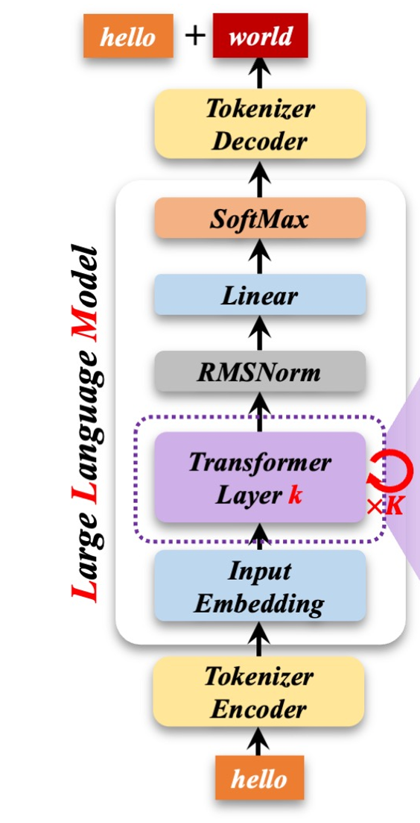
Dense Model模型架构
输入：Tokenize + Padding + Positional Encodding
处理：先后进入k个transformer模块
  RMSNorm
  Grouped Query Attention
  Dropout + 残差连接
  RMSNorm
  Feed Forward
  Dropout + 残差处理
输出
  RMSNorm
  Linear线性层变换
  Softmax转换为概率
  根据概率找到下一个要输出的token进行输出

Slide 24
输入处理
输入处理 Tokenize + Padding + Word Embedding + Positional Encoding
1：Batch size = 2，输入的两句话分别为：
[
[我喜欢自然语言处理！]
[浙江大学软件学院]
]
2：Tokenize，得到的结果为（中文主流也使用sub word方法进行分词）
[
[“我” “喜欢” “自然” “语言” “处理” “！”]
[“浙江大学” “软件” “学院”]
]
3：Padding：使得长度均为6
[
[“我” “喜欢” “自然” “语言” “处理” “！”]
[“浙江大学” “软件” “学院” “<PAD>” “<PAD>” “<PAD>”]
]

Slide 25
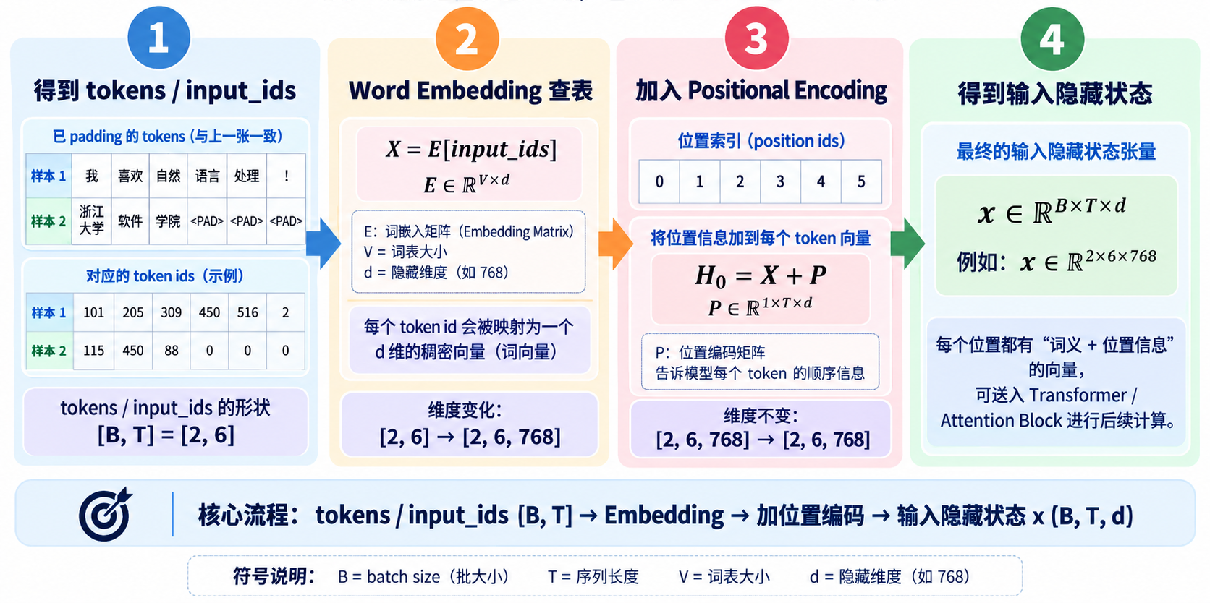
输入处理

Slide 26
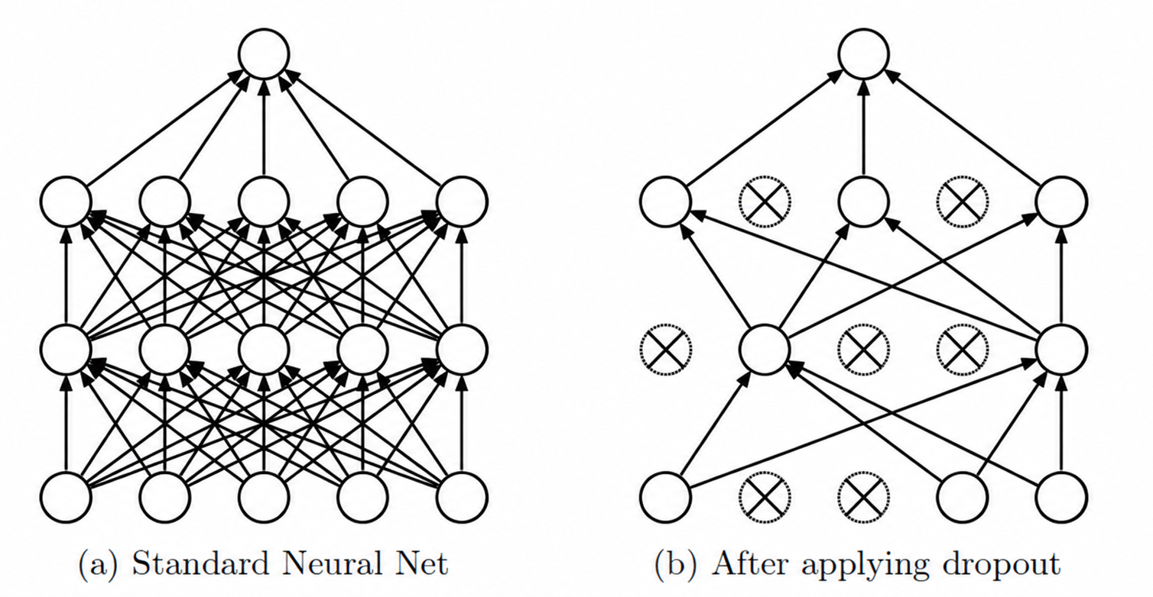
dropout
在深度学习模型中，过拟合（Overfitting） 是一个常见问题，即模型在训练集上表现很好，但在测试集上泛化能力差。传统解决方法包括：
L1/L2正则化（限制权重大小）
早停（Early Stopping）
数据增强（Data Augmentation）
但深度神经网络（DNN）由于参数众多，仍然容易过拟合。
2012年，Hinton 团队提出 Dropout，通过随机“关闭”神经元来增强模型鲁棒性。
Dropout 的核心思想
Dropout 的核心思想是：在训练时，随机丢弃一部分神经元的输出，迫使网络不依赖任何单个神经元，从而提高泛化能力。
• 训练阶段：每个神经元以概率 p 被保留，以 1-p 被置零（p 通常取 0.5）。
• 测试阶段：所有神经元均参与计算，但输出需乘以 p（或训练时已缩放 1/(1-p)）。
类比：类似于多人投票决策（集成学习），避免个别“专家”主导结果。
Notes:
残差连接是Transformer架构中的关键组成部分。它通过保留原始输入并叠加分支更新的方式，为梯度传播提供了直接路径，有效缓解了深层网络中的梯度消失问题。

Slide 27
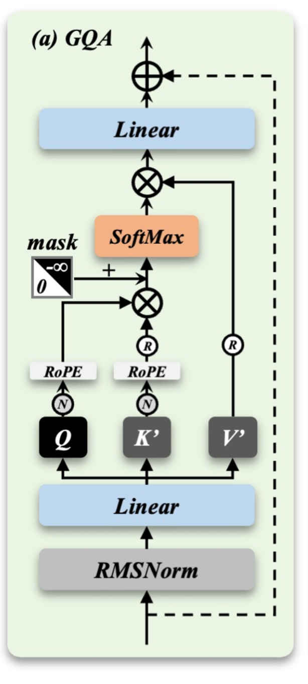
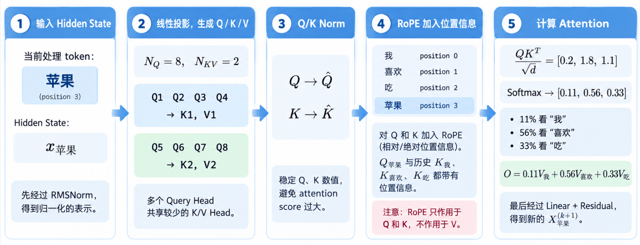
GQA概览
先后经过若干个transformer block，每个block由GQA和FFN组成，我们先介绍GQA的组成部分。
GQA（Grouped Query Attention，分组查询注意力）：通过计算 token 之间的关联；使用因果掩码（mask）保证当前位置只能关注自己及之前的token，使用 RoPE（旋转位置编码）注入位置信息。
GQA保留较多QHead，减少K/VHead，让多个Q共享同一组K/V，在表达能力和KVCache开销之间取得折中。

Slide 28
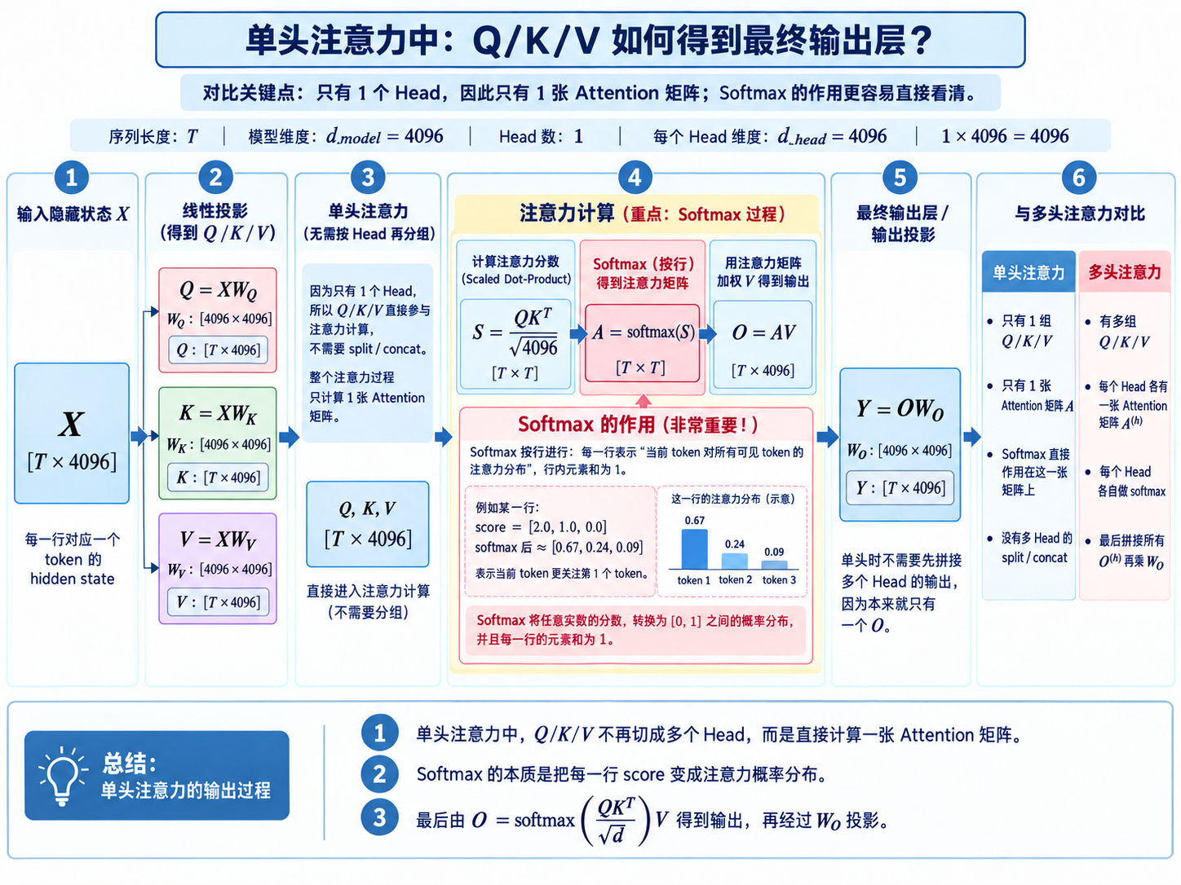

Slide 29
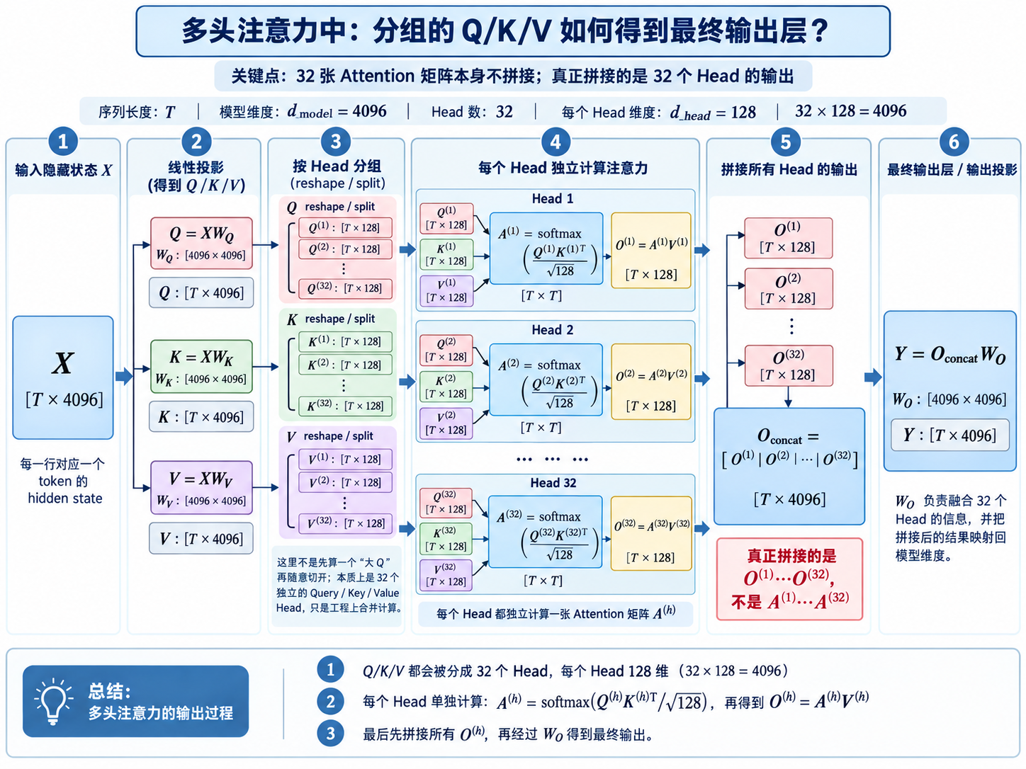
MHA

Slide 30
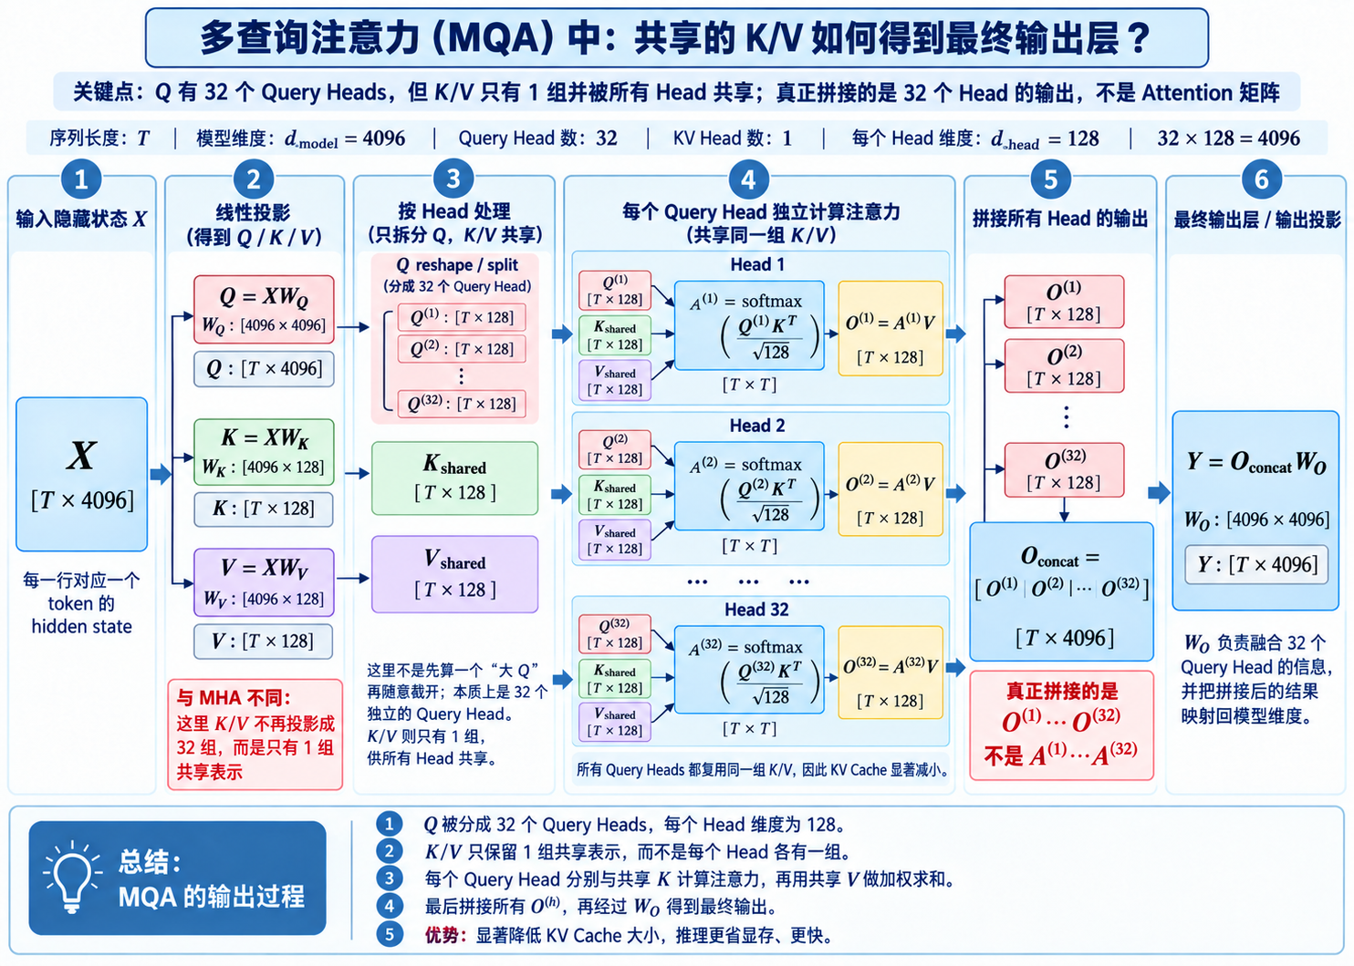

Slide 31
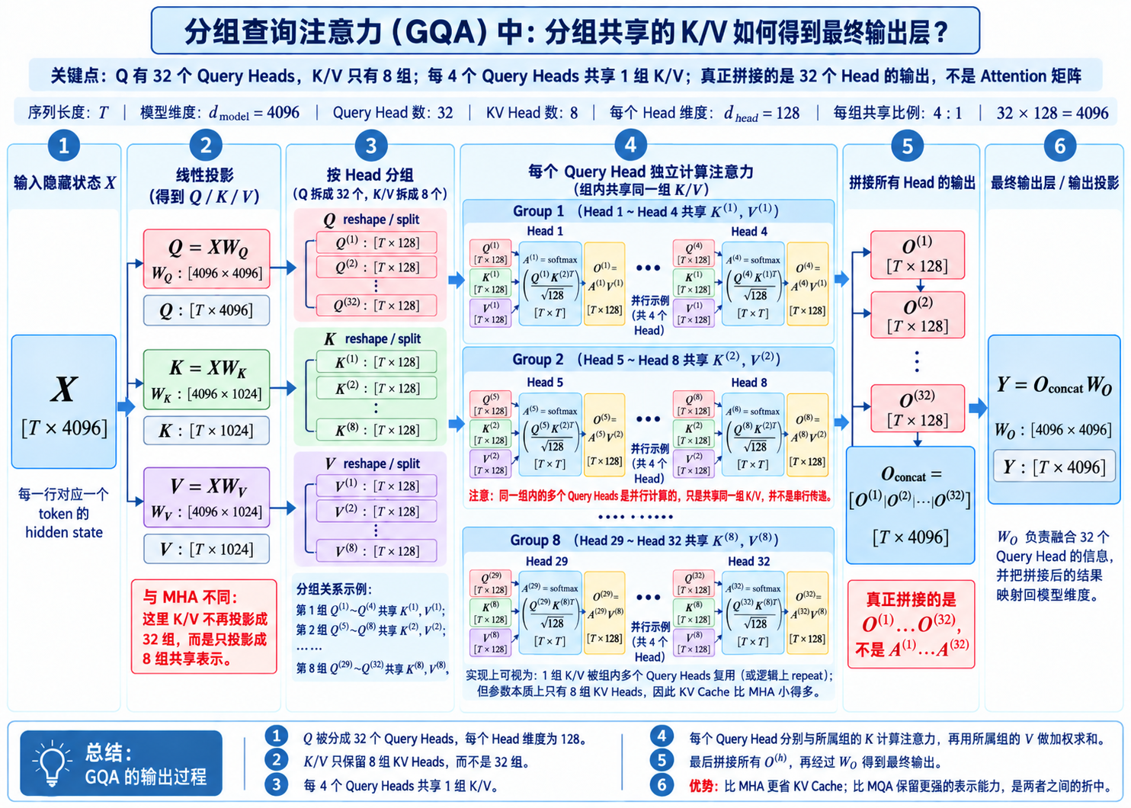

Slide 32
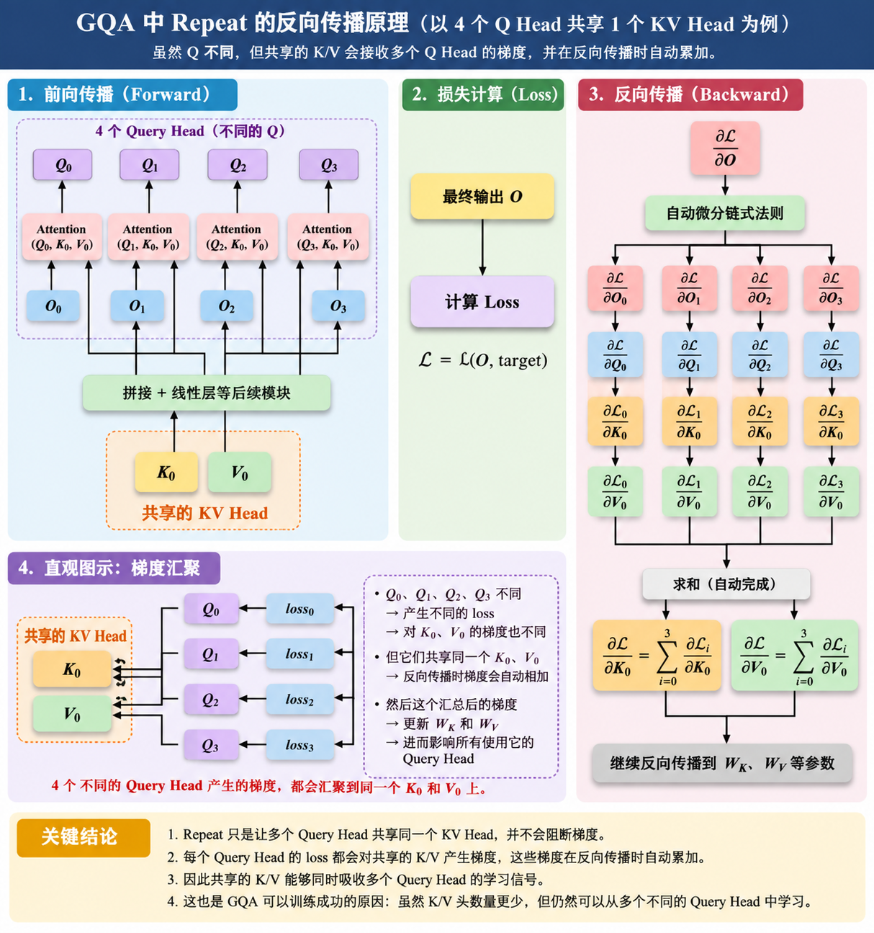

Slide 33
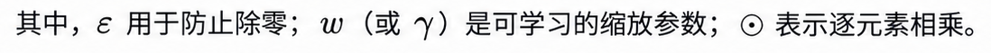
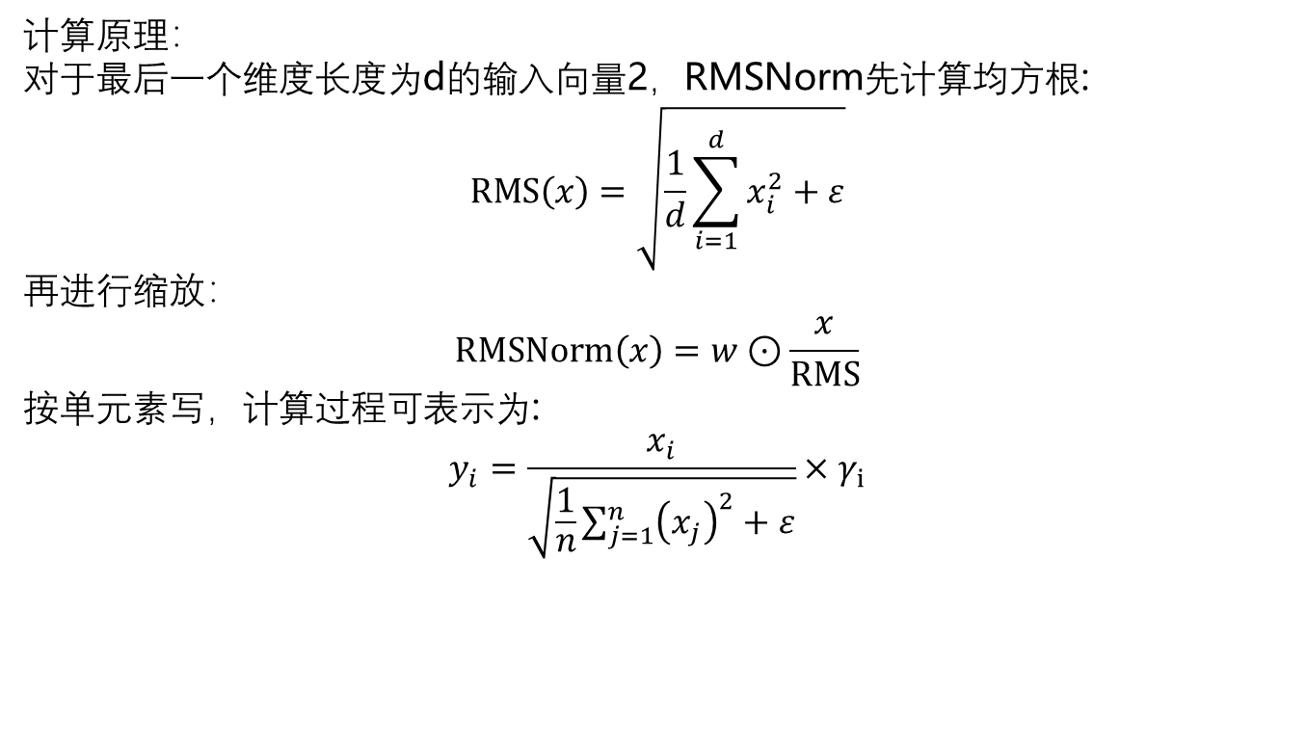
RMSNorm
为什么需要？
同样形状的 hidden state 可能整体尺度不同，进入 Q/K 点积或 FFN 后会放大数值波动。
计算原理：
对于最后一个维度长度为d的输入向量2，RMSNorm先计算均方根:
$$RMS\left(x\right)=\sqrt{\frac{1}{d}\sum_{i=1}^{d}{x_{i}^{2}}+ε}$$
再进行缩放：
$$RMSNorm\left(x\right)=w⊙\frac{x}{RMS}$$
按单元素写，计算过程可表示为:
$$y_{i}=\frac{x_{i}}{\sqrt{\frac{1}{n}\sum_{j=1}^{n}{{\left(x_{j}\right)}^{2}}+ε}}×γ_{i}$$

Slide 34
RMSNorm 数字示例：完整推算过程
已知： x = [1, 2, 2, 1]，d = 4，ε ≈ 0，γ = [1, 1, 1, 1]
1 平方求和并取平均
2 计算均方根 RMS
3 逐元素除以同一个 RMS
计算展开
最终结果
核心理解：RMSNorm 不减均值；它只用同一个 RMS 值调整整体尺度，所以每个元素的相对比例保持不变
把向量长度“拉回合适尺度”，但不把均值移动到 0。

Slide 35


Attention 与 GQA：让当前 token 读取前文
01
Q、K、V 分别做什么？
02
GQA：多个 Q Head 共用一组 K/V
Q = 当前 token 提出的问题：我要找谁？
普通 MHA：Q 与 K/V 数量相同；GQA：减少 K/V Head。
K = 历史 token 的索引：谁能被匹配？
$$n_{rep}=H_{q}/H_{kv}=8/4=2$$
V = 被读取的内容：匹配后取什么信息？
Q0 Q1
Q2 Q3
Q4 Q5
Q6 Q7
$$Q=XW_{Q}^{T}, K=XW_{K}^{T}, V=XW_{V}^{T}$$
kv0
kv1
kv2
kv3
03
例子：处理“我 喜欢 吃 苹果”中的“苹果”
当前 token = 苹果，position = 3；它会根据 Q/K 计算与前文的相关性，再从 V 中读取信息。
Hidden State
Linear
Q/K Norm
RoPE
Attention
x_苹果
生成 Q/K/V
Q→Q̂, K→K̂
只作用 Q/K
Score → Softmax → 加权 V
$$\frac{QK^{T}}{\sqrt{d}}=\left[0.2,1.8,1.1\right]$$
Softmax →[0.11,0.56,0.33]
$$O=0.11V_{\text{我}}+0.56V_{\text{喜欢}}+0.33V_{\text{吃}}$$
11% 看“我” 56% 看“喜欢” 33% 看“吃”
核心结论：GQA = 多个 Q 共享较少 K/V，在表达能力与 KV Cache 开销之间折中。

Slide 36
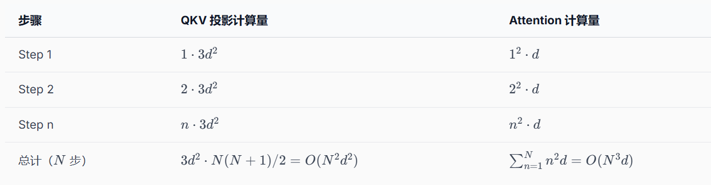
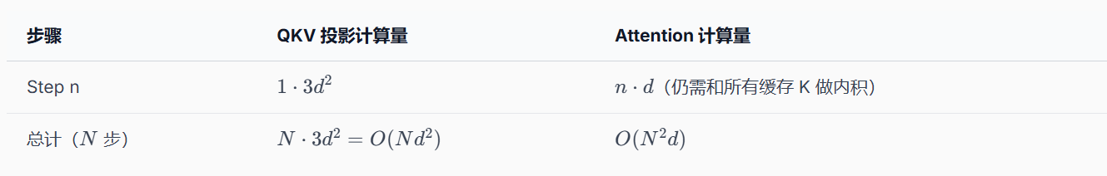
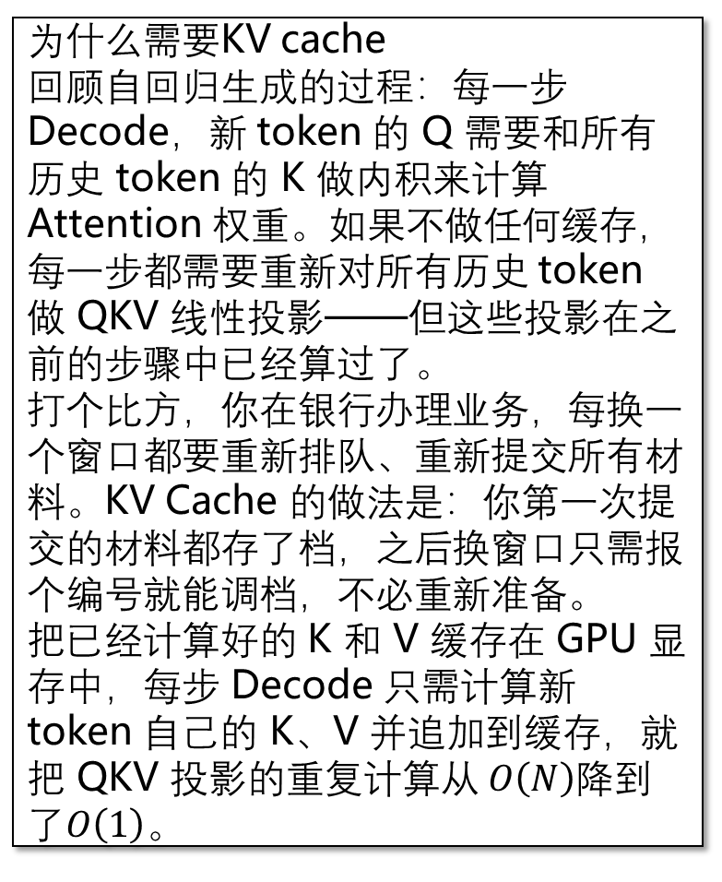
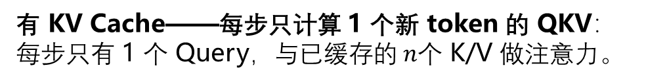
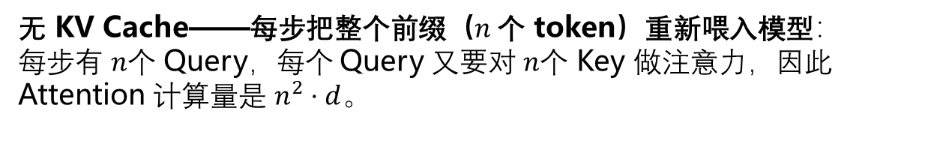
KV Cache
为什么需要KV cache
回顾自回归生成的过程：每一步 Decode，新 token 的 Q 需要和所有历史 token 的 K 做内积来计算 Attention 权重。如果不做任何缓存，每一步都需要重新对所有历史 token 做 QKV 线性投影——但这些投影在之前的步骤中已经算过了。
打个比方，你在银行办理业务，每换一个窗口都要重新排队、重新提交所有材料。KV Cache 的做法是：你第一次提交的材料都存了档，之后换窗口只需报个编号就能调档，不必重新准备。
把已经计算好的 K 和 V 缓存在 GPU 显存中，每步 Decode 只需计算新 token 自己的 K、V 并追加到缓存，就把 QKV 投影的重复计算从 $O\left(N\right)$降到了$O\left(1\right)$。
无 KV Cache——每步把整个前缀（$n$ 个 token）重新喂入模型：
每步有 $n$个 Query，每个 Query 又要对 $n$个 Key 做注意力，因此 Attention 计算量是 $n^{2}⋅d$。
有 KV Cache——每步只计算 1 个新 token 的 QKV：
每步只有 1 个 Query，与已缓存的 $n$个 K/V 做注意力。

Slide 37
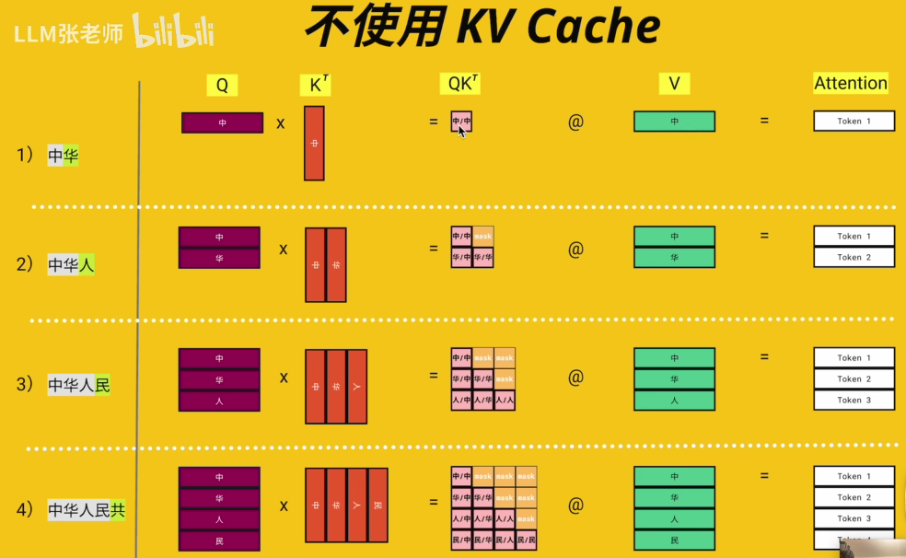
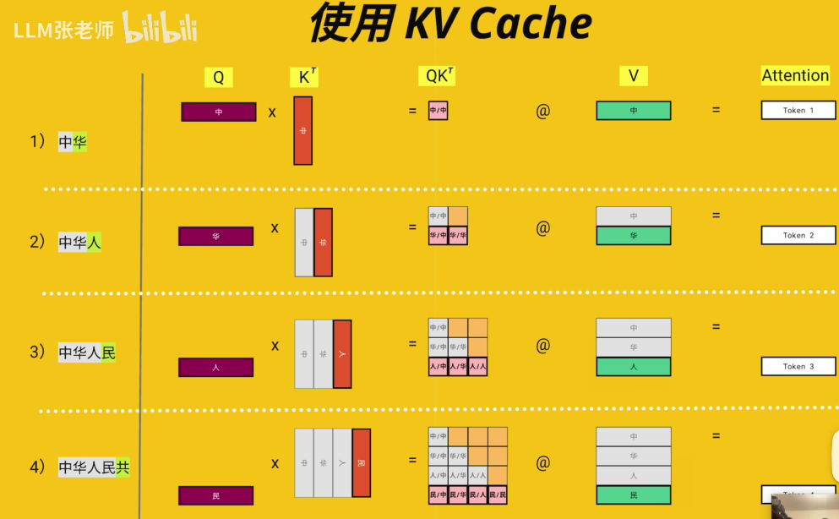
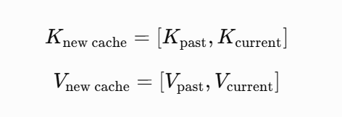
KV Cache
Minmind实现方式如下

Slide 38
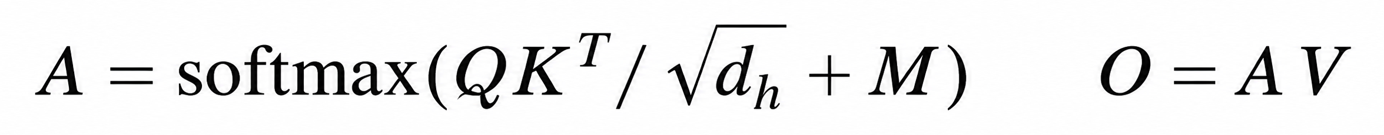
Attention 与 GQA：让当前 token 读取前文
注意力公式：先屏蔽不可访问位置，再沿 Key 维度归一化
符号 | 名称 | 含义
Q | Query | 查询向量，表示当前 token “想找什么信息”
K | Key | 键向量，表示各个 token “提供什么特征”，用于和 Q计算相关性
V | Value | 值向量，表示真正要被加权汇总的信息
d_h | Head Dimension | 单个注意力头的维度；防止点积数值过大
M | Mask | 掩码矩阵，用于屏蔽不能看到的位置，例如因果注意力中未来 token

Slide 39
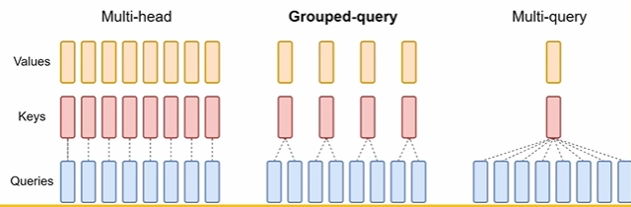
Attention 与 GQA：让当前 token 读取前文
MHA：每个 Query Head 都有独立的 K/V，表达能力强，但 KV Cache 占用大。
GQA：多个 Query Head 共享一组 K/V，在保持多头查询能力的同时，显著减少 KV Cache 和访存开销。
MQA：所有 Query Head 共用一组 K/V，最省显存，但信息表达能力相对受限。

Slide 40
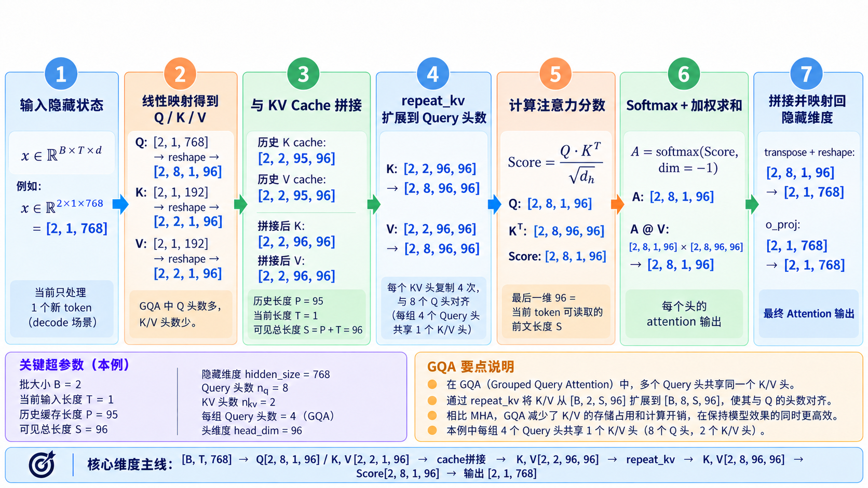
Attention的维度变化

Slide 41
RoPE
1
为什么注意力还需要位置?
Q、K的内容表示负责匹配信息，模型还需要区分这些内容出现的顺序与距离。
2
RoPE是什么
Rotary Position Embedding (RoPE) 由 Su et al. 在 RoFormer (2021) 提出，核心思想是： 通过对 Q 和 K 施加位置相关的旋转，使注意力 score 自然编码相对位置。 它不加到 embedding 上（像 sinusoidal 那样），也不是可学习的 bias（像 ALiBi 那样），而是嵌入到 Q/K 的线性变换阶段。
相比绝对位置编码，RoPE 有三个决定性优势：
相对性自动成立：⟨Rmq, Rnk⟩ = ⟨q, Rn-mk⟩，score 只依赖相对位置 n-m
长度可扩展：训练时未见过的位置也能算出旋转矩阵（只是效果会退化，这也是 YaRN 要解决的问题）
与 MHA/GQA/MLA 架构正交：只在 Q/K 上动手脚，不改变 attention 的 softmax 结构

Slide 42
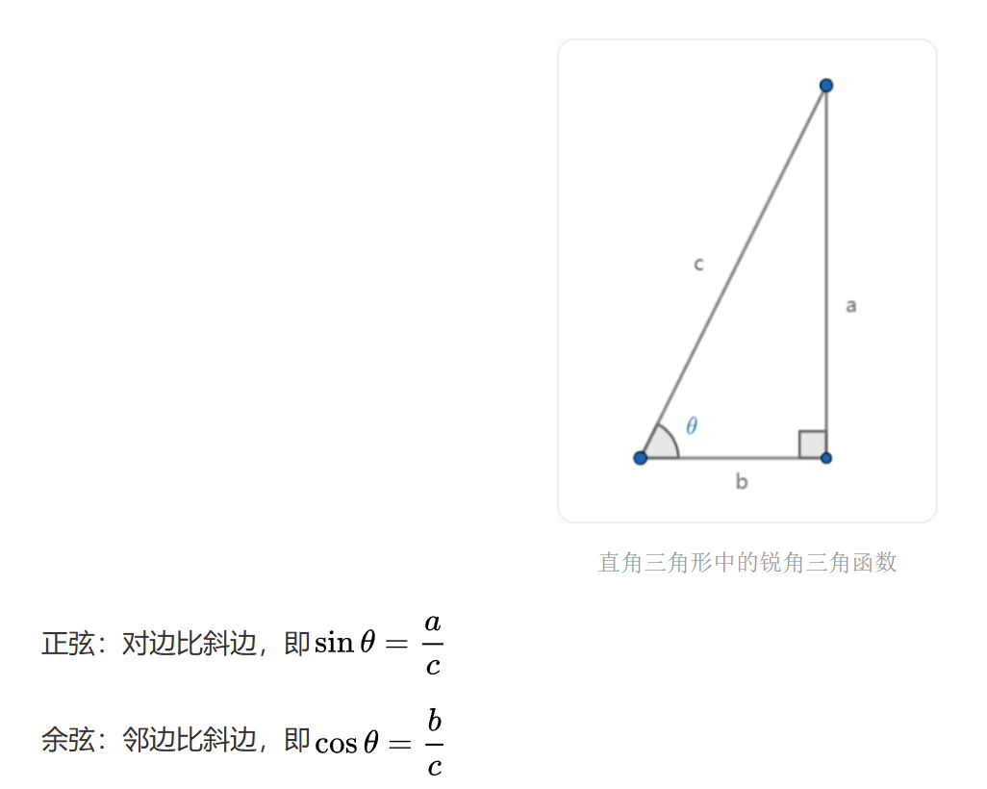
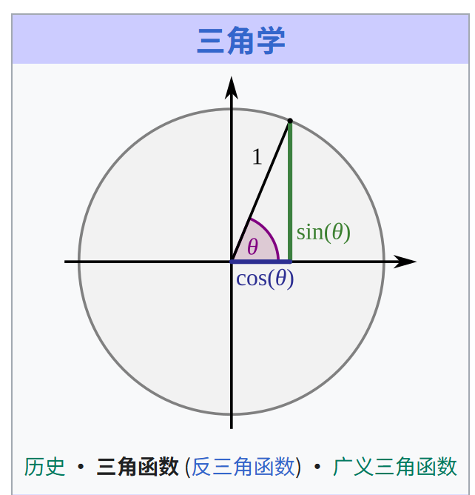
初中知识复习

Slide 43
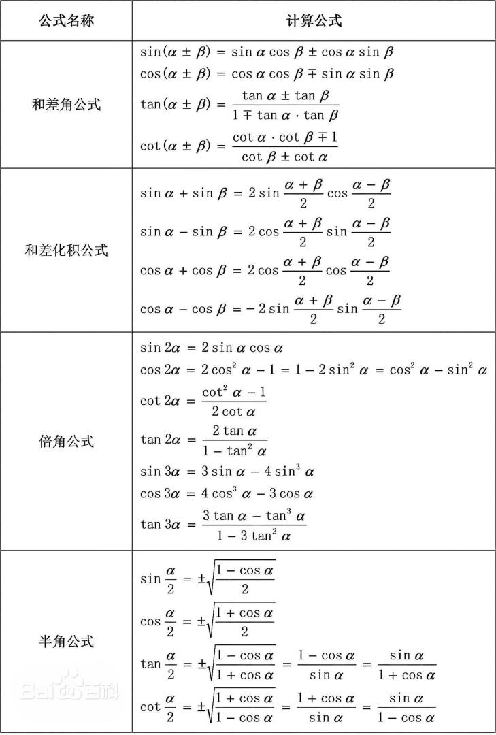
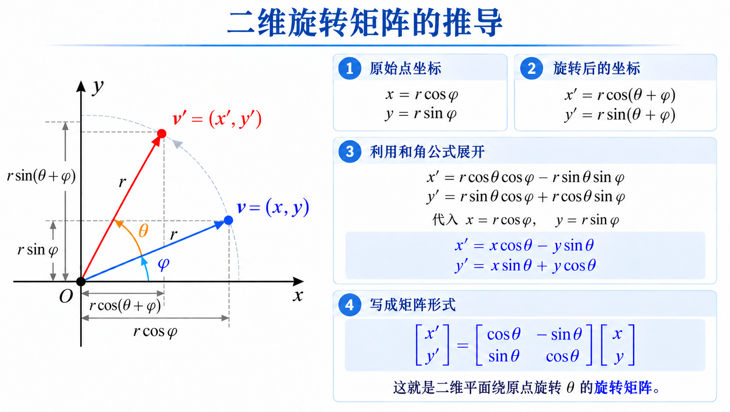
旋转矩阵推导

Slide 44
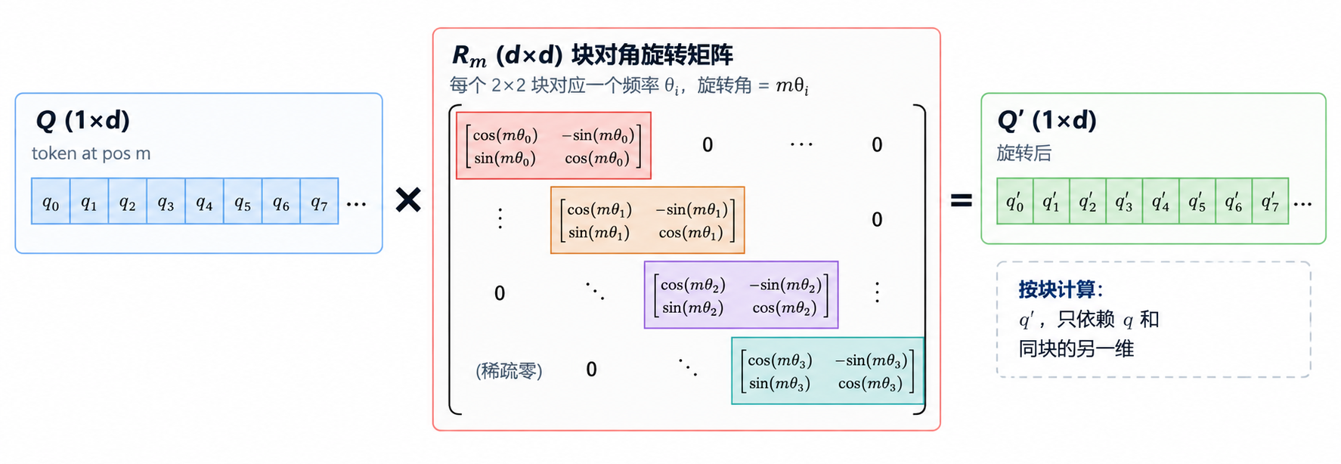
RoPE
维度不变，只注入位置信息
每两个维度组成一组，按不同频率进行二维旋转

Slide 45
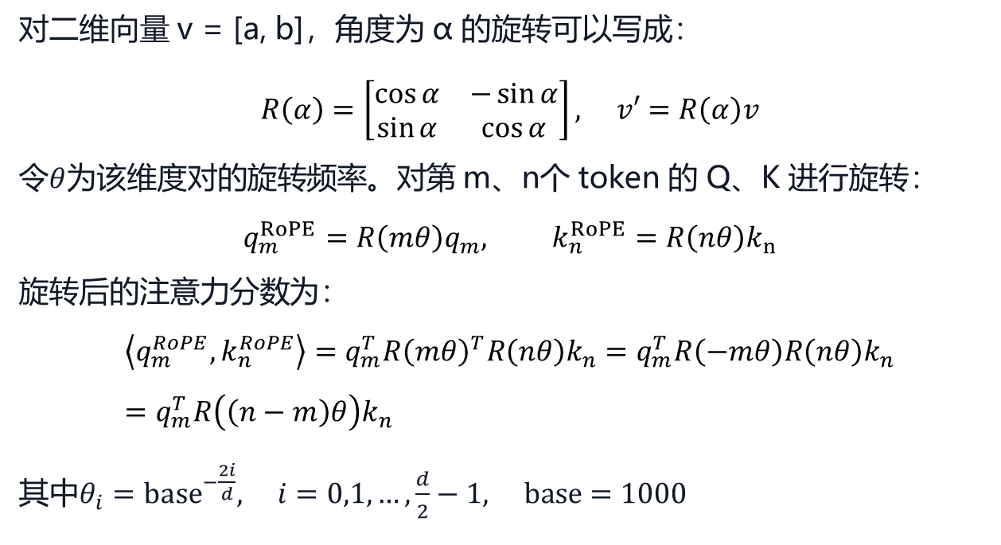
RoPE
3
从二维旋转开始
对二维向量 v = [a, b]，角度为 α 的旋转可以写成：
$$R\left(α\right)=\left[\begin{matrix}\cos{α} & −\sin{α} \\ \sin{α} & \cos{α}\end{matrix}\right], v′=R\left(α\right)v$$
令$θ$为该维度对的旋转频率。对第 m、n个 token 的 Q、K 进行旋转：
$$q_{m}^{RoPE}=R\left(mθ\right)q_{m}, k_{n}^{RoPE}=R\left(nθ\right)k_{n}$$
旋转后的注意力分数为：
$$\left.\left\langle q_{m}^{RoPE},k_{n}^{RoPE}\right.\right\rangle =q_{m}^{T}R{\left(mθ\right)}^{T}R\left(nθ\right)k_{n}=q_{m}^{T}R\left(−mθ\right)R\left(nθ\right)k_{n}=q_{m}^{T}R\left(\left(n−m\right)θ\right)k_{n}$$
其中$θ_{i}={base}^{−\frac{2i}{d}}, i=0,1,…,\frac{d}{2}−1, base=1000$

Slide 46
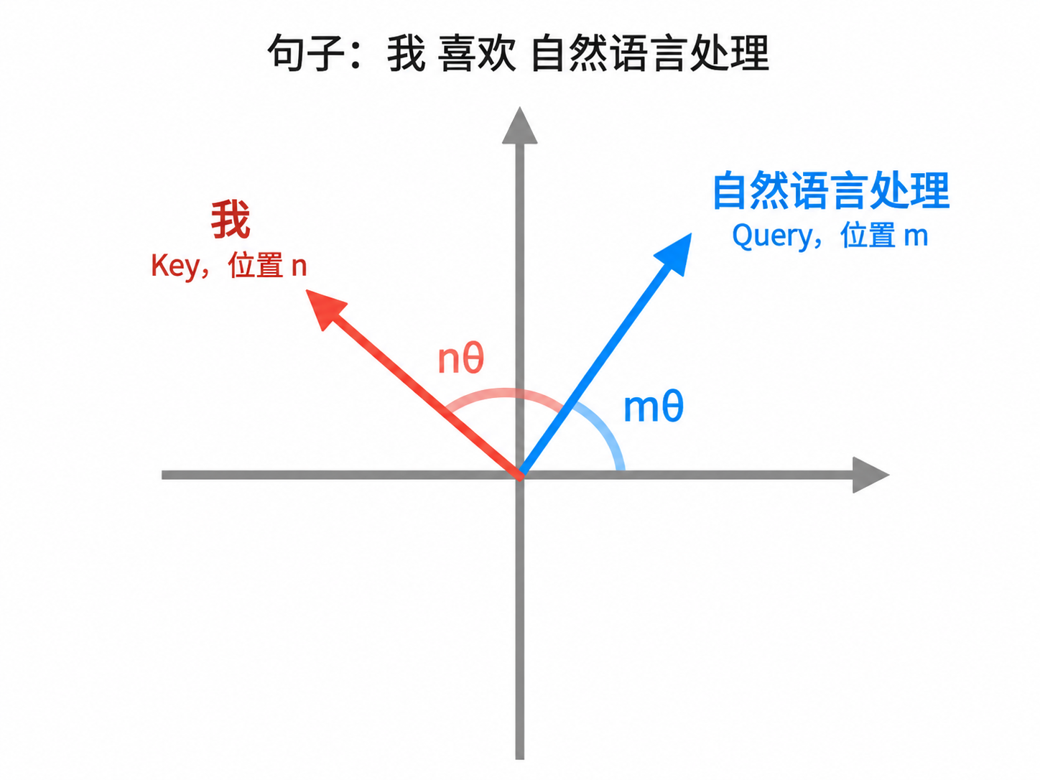
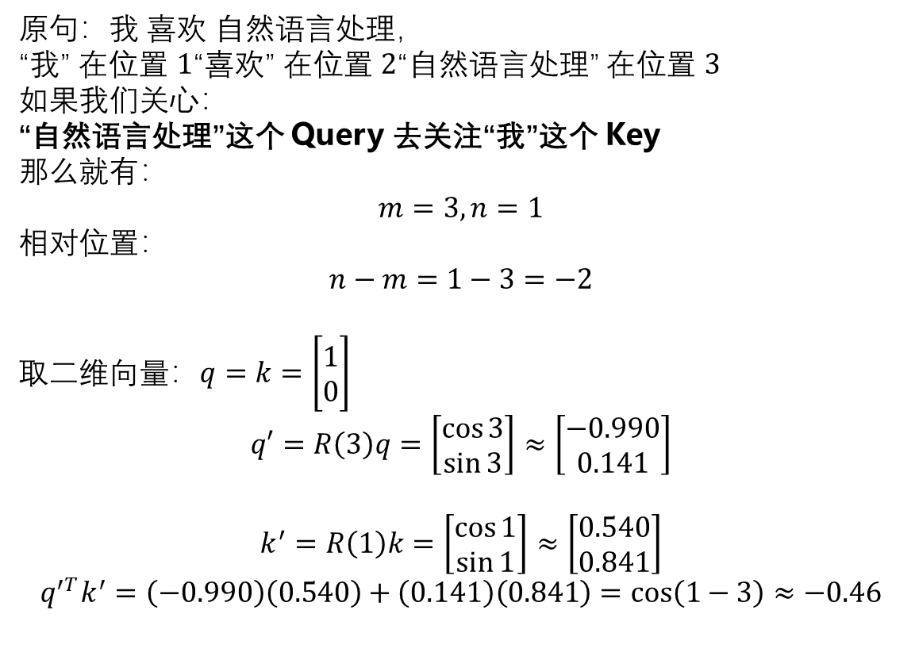
RoPE
4
推算示范
原句：我 喜欢 自然语言处理，
“我” 在位置 $1$“喜欢” 在位置 $2$“自然语言处理” 在位置 $3$
如果我们关心：
“自然语言处理”这个 Query 去关注“我”这个 Key
那么就有：
$$m=3, n=1$$
相对位置：
$$n−m=1−3=−2$$
取二维向量：$q=k=\left.\left[\begin{matrix}1 \\ 0\end{matrix}\right.\right]$
$$q′=R\left(3\right)q=\left[\begin{matrix}\cos{3} \\ \sin{3}\end{matrix}\right]≈\left[\begin{matrix}−0.990 \\ 0.141\end{matrix}\right]$$
$$k^{′}=R\left(1\right)k=\left[\begin{matrix}\cos{1} \\ \sin{1}\end{matrix}\right]≈\left[\begin{aligned}\text{0.540} \\ \text{0.841}\end{aligned}\right]$$
$$q^{′T}k^{′}=\left(−0.990\right)\left(0.540\right)+\left(0.141\right)\left(0.841\right)=cos\left(1−3\right)≈−0.46$$

Slide 47
YaRN：能计算更长位置，不等于一定能读懂长上下文
1
为什么朴素 RoPE 在训练长度外会烂
RoPE 在训练时只见过有限长度的序列。例如，若模型训练时的最大长度为 2048 个 token，而推理时输入 8192个 token，那么后半部分位置对应的旋转角度没有在训练中充分出现过。位置角度分布发生变化后，Q、K 的相对位置关系可能失真，模型对长文本的理解能力会下降。直接把最大长度调大并不能解决这个问题，因为模型参数仍是在较短上下文中训练得到的。
2
YaRN是什么
2
YaRN（Yet another RoPE extensioN）是一种 RoPE 长度外推方法：它在推理时调整不同频率的位置旋转速度，让模型能以更平滑的方式处理超出原训练长度的文本。

Slide 48

YaRN：能计算更长位置，不等于一定能读懂长上下文
RoPE 的每一对维度都有对应频率 fᵢ，位置为 t 时的旋转角度可以理解为：
$$angle_{t,i}=t⋅f_{i}$$
上下文扩展 s 倍时，最简单的想法
但“一刀切缩放”会带来副作用
fᵢ → fᵢ / s
含义：把旋转速度整体放慢，让更长位置范围落回模型熟悉的角度区间。
所有频率都缩小，会损伤短距离、局部位置关系。YaRN 的核心做法：
不同频率波段要不同对待。高频维度保留短距离能力，低频维度负责长距离外推，中间频率平滑过渡。
48

Slide 49
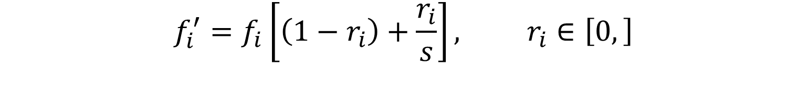
YaRN：能计算更长位置，不等于一定能读懂长上下文
可以将调整后的频率写成：
$$f_{i}^{′}=f_{i}\left[\left(1−r_{i}\right)+\frac{r_{i}}{s}\right], r_{i}∈\left[0,\right]$$
rᵢ = 0：保持原频率
0 < rᵢ < 1：平滑过渡
rᵢ = 1：按 1/s 缩放
fᵢ′ = fᵢ
适合高频维度，保留短距离位置信息。
fᵢ′ 位于 fᵢ 与 fᵢ/s 之间
避免频率边界突然跳变。
fᵢ′ = fᵢ/s
适合低频维度，支持更长上下文。
49

Slide 50
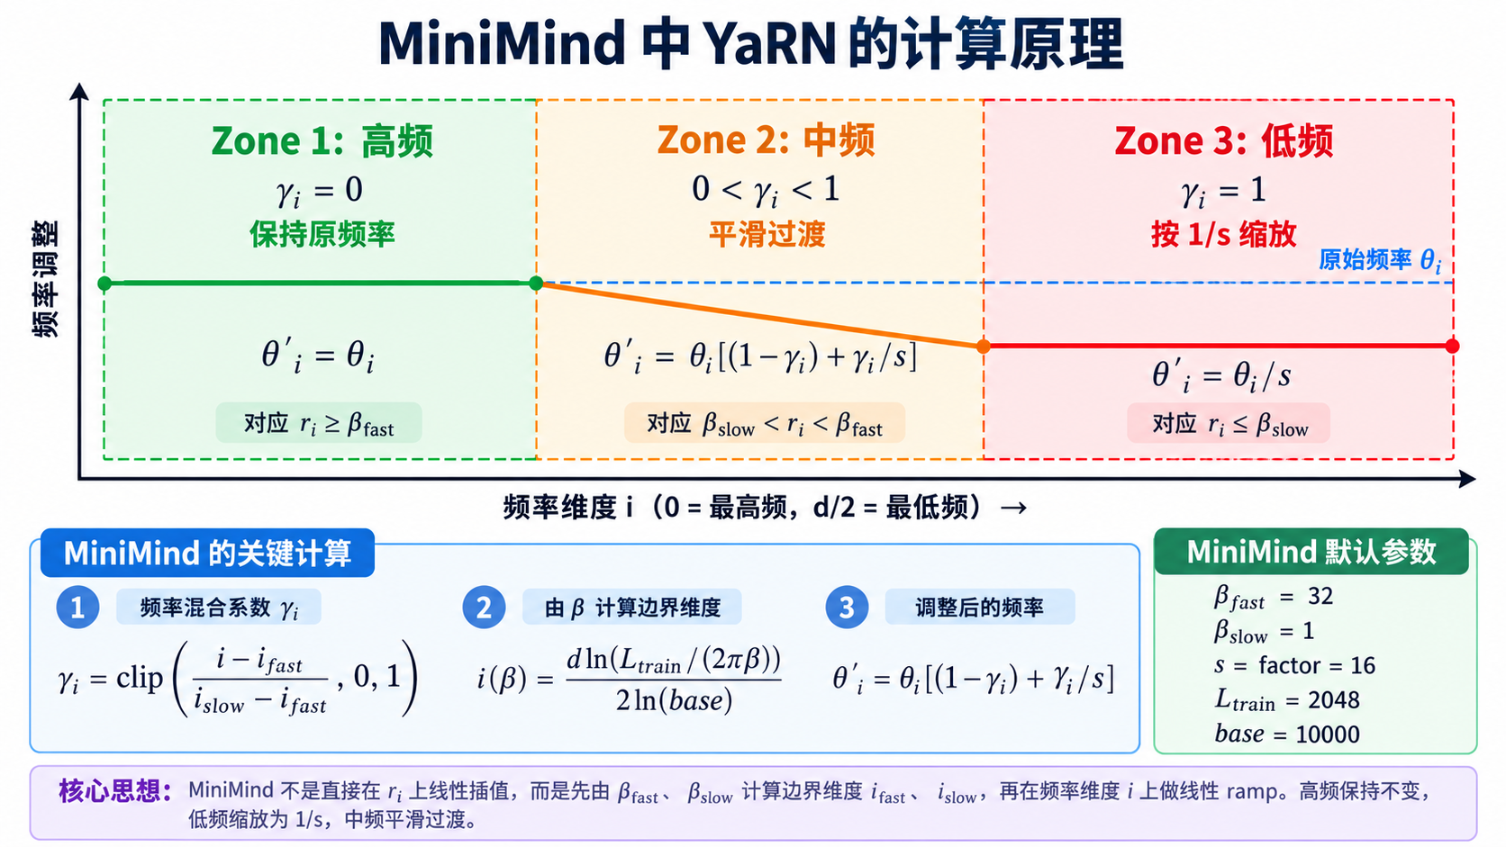
Minmind中的YaRN计算

Slide 51
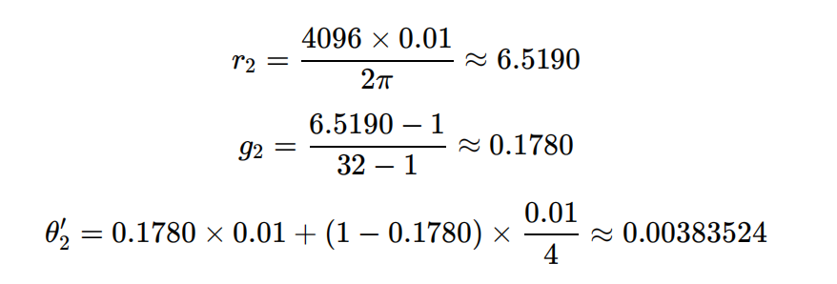
YaRN 频率调整：4096 扩展到 16384
一个完整的数值例子：d = 8，base = 10000，s = 4, 为了让数字足够小，假设 RoPE 维度 d = 8，也就是 4 对二维旋转特征。
i=2的计算过程如下：
参数设定
θᵢ = 10000^(−2i/8), i = 0, 1, 2, 3
L₀ = 4096, s = 4
θ = [1, 0.1, 0.01, 0.001]
rᵢ = L₀ · θᵢ / (2π)
特征对 i | 原频率 θᵢ | 训练窗口内圈数 rᵢ | 保留比例 gᵢ | 新频率 θᵢ′ | 直观含义
0 | 1 | 651.8986 | 1 | 1 | 高频完全保留
1 | 0.1 | 65.1899 | 1 | 0.1 | 高频完全保留
2 | 0.01 | 6.5190 | 0.1780 | 0.00383524 | 过渡区插值
3 | 0.001 | 0.6519 | 0 | 0.00025 | 低频完全压缩

Slide 52
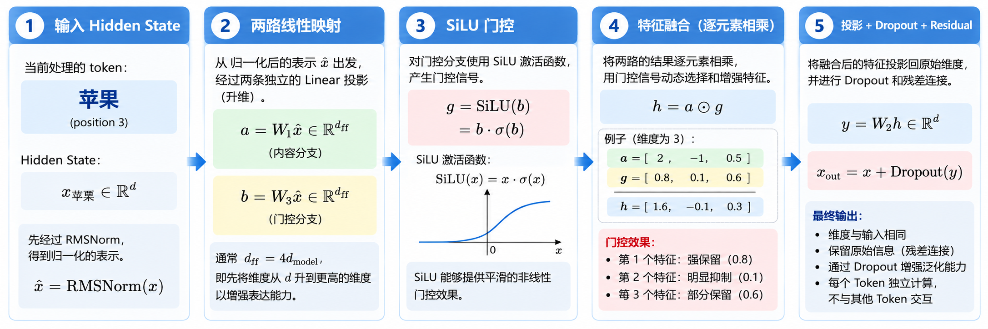
FFN：对每个 Token 的特征做非线性加工
FFN（前馈神经网络）：对每个 token 的特征进行非线性变换。图中先经两条 Linear 分支，其中一条经过 SiLU 激活，再逐元素相乘，最后通过 Linear 投影回隐藏维度。

Slide 53
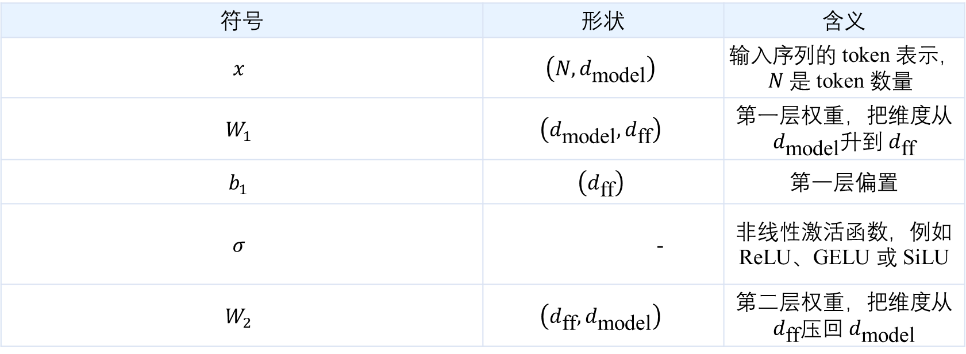
FFN的原理
标准的两层前馈网络可以写成：
FFN(x) = σ(xW₁ + b₁)W₂ + b₂
其中：
符号 | 形状 | 含义
$$x$$ | $$\left(N , d_{\text{model}}\right)$$ | 输入序列的 token 表示，$N$ 是 token 数量
$$W_{1}$$ | $$\left(d_{\text{model}} , d_{\text{ff}}\right)$$ | 第一层权重，把维度从 $d_{\text{model}}$升到 $d_{\text{ff}}$
$$b_{1}$$ | $$\left(d_{\text{ff}}\right)$$ | 第一层偏置
$$σ$$ | - | 非线性激活函数，例如 ReLU、GELU 或 SiLU
$$W_{2}$$ | $$\left(d_{\text{ff}} , d_{\text{model}}\right)$$ | 第二层权重，把维度从 $d_{\text{ff}}$压回 $d_{\text{model}}$
核心思想： 升维 → 激活 → 降维

Slide 54
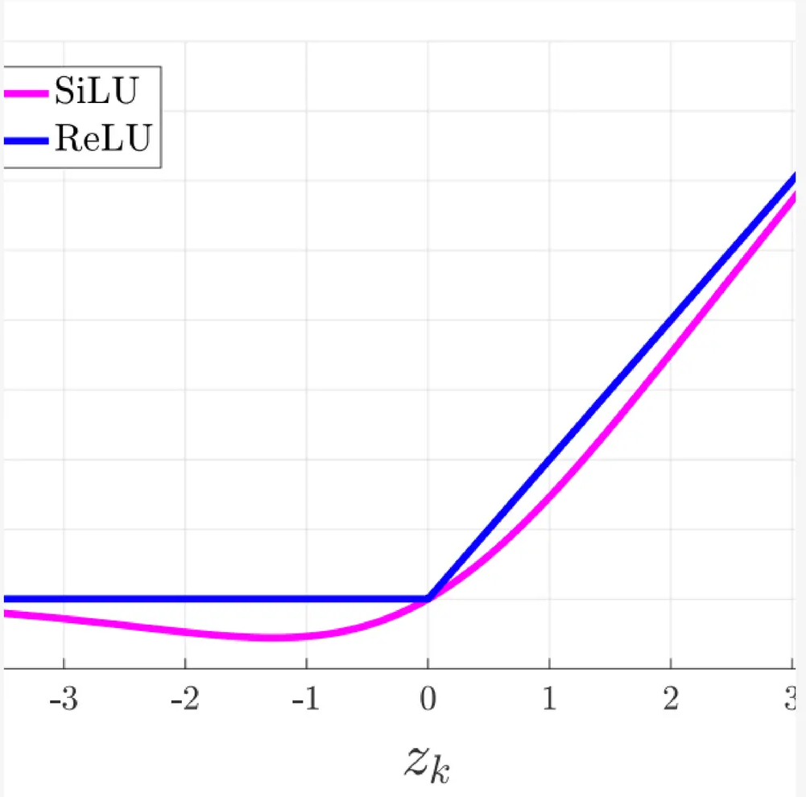
FFN的原理
MiniMind 默认使用 SiLU，它是 Swish 在 β = 1 时的特殊情况。
Swish_β(x) = x · σ(βx) = x / (1 + e^{-βx})
SiLU(x) = Swish₁(x) = x · σ(x)
平滑非线性
保留负值信息
适合门控
不是硬截断，而是连续、平滑地改变特征值。
输入为负时不会立刻变成 0，比 ReLU 更柔和。
在 SwiGLU 中作为 gate 分支，让模型动态选择特征。

Slide 55
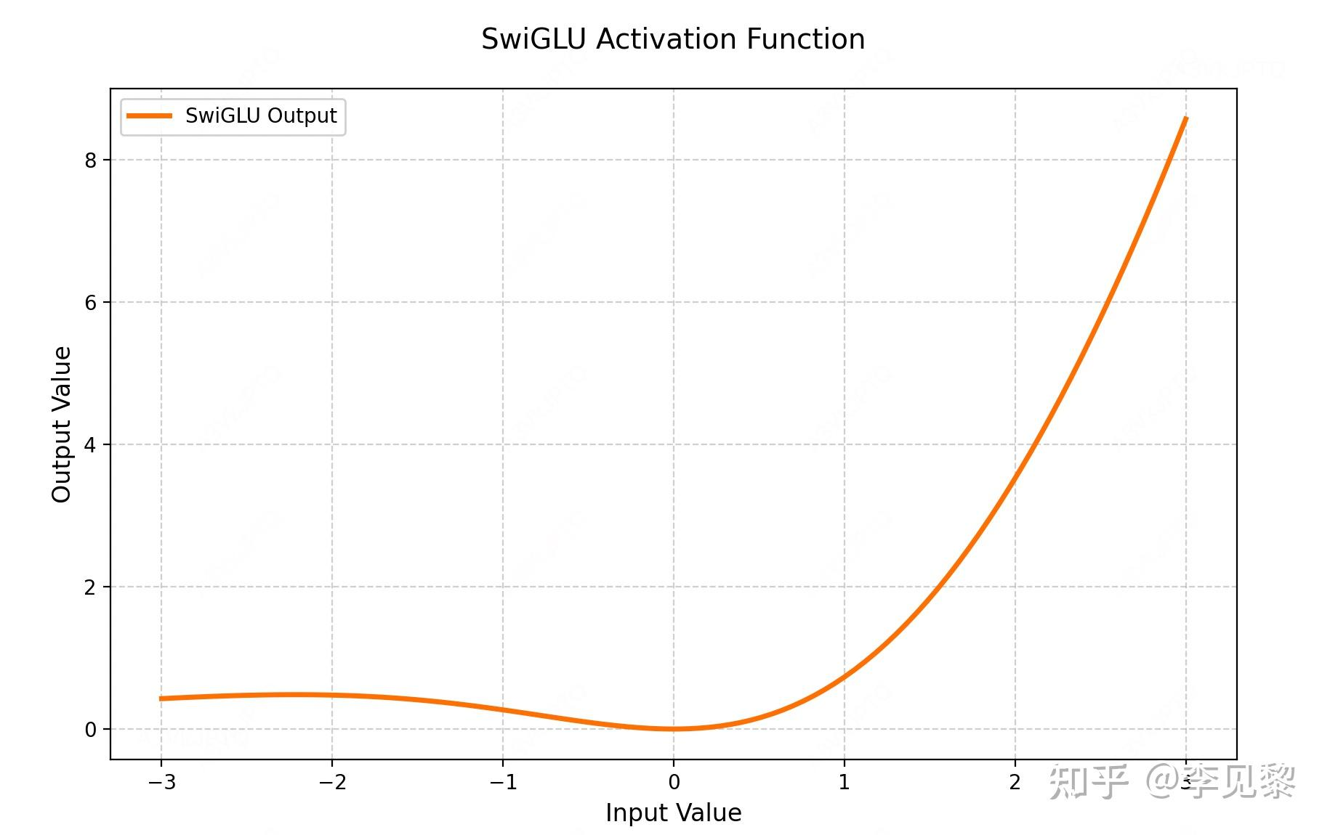
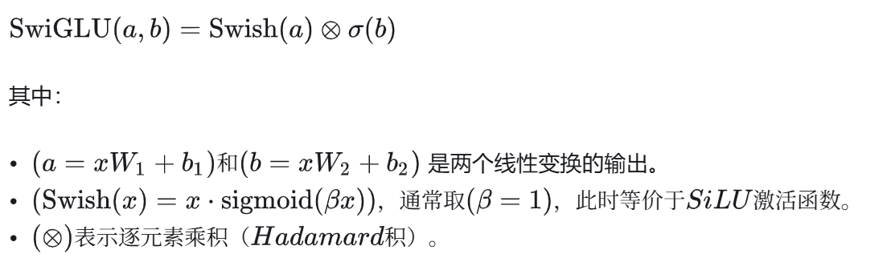
MiniMind 代码：带门控的 SwiGLU FFN
MiniMind 使用的不是最简单的单分支标准 FFN，而是带门控的 SwiGLU 风格结构：
门控机制：通过Swish激活的权重动态调节信息流，过滤不重要信息；
平滑性：Swish的连续可导性缓解了ReLU的梯度消失问题。
非单调性：允许模型捕捉更复杂的非线性模式；
参数效率：相比传统FFN（ReLU + 线性层），SwiGLU通过门控减少冗余计算。

Slide 56
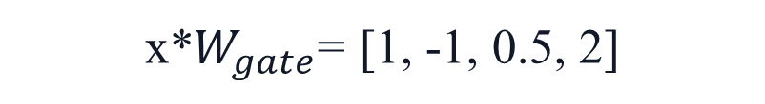


SwiGLU 数字示例
输入：
x = [1, 2, 0, 1]
$$W_{\text{gate}}=\left[\begin{matrix}0.2 & −0.2 & 0.1 & 0.4 \\ 0.3 & −0.3 & 0.1 & 0.5 \\ 0 & 0 & 0 & 0 \\ 0.2 & −0.2 & 0.2 & 0.6\end{matrix}\right]$$
$$W_{up}=\left[\begin{matrix}0.2 & 0.2 & −0.1 & 0.2 \\ 0.2 & 0.4 & −0.1 & 0.1 \\ 0 & 0 & 0 & 0 \\ 0.2 & 0.2 & −0.2 & 0.2\end{matrix}\right]$$
经过两个不同的线性层，得到两条分支：
x*$W_{gate}$= [1, -1, 0.5, 2]
x*$W_{up}$= [0.8, 1.2, -0.5, 0.6]
先对 Gate 分支做 SiLU：
SiLU(z) = z · σ(z)
得到近似：
SiLU(x*$W_{gate}$) = [0.731, -0.269, 0.311, 1.762]
这里 Gate 分支不是简单 ReLU，而是用 SiLU 生成一个连续的“门控强度”。

Slide 57


SwiGLU 数字示例
然后与 Up 分支逐元素相乘：
h = SiLU(x*$W_{gate}$) ⊙ (x*$W_{up}$)
h ≈ [0.585, -0.323, -0.156, 1.057]
最后再经过降维线性层：
y = $h∗W_{dow}$
得到最终输出，例如：
y = [0.92, 1.32, 1.18, 1.34]
核心理解：SwiGLU 先用 Gate 分支控制 Up 分支的信息通过程度，再由 W_down 将中间特征重新组合回原维度。

Slide 58

残差连接：保留原输入，叠加更新
01 核心定义：分支融合机制
02 关键价值：解决梯度消失
y = x + F(x)
$$\frac{∂y}{∂x}=1+\frac{∂F}{∂x}$$
输入特征分为两条路径：一条通过恒等映射直接传递，另一条经神经网络变换得到F(x)，最终将两者逐元素相加，实现信息的叠加与保留。
恒等映射为梯度回传提供了“高速公路”，即使变换部分梯度趋近于0，仍能通过“1”保证梯度有效传递，避免深层网络训练时的梯度消失问题。
Pre-Norm（主流选择）：先归一化，后计算
Post-Norm（原始设计）：先计算，后归一化
公式：y = x + F(Norm(x))
特点：训练更稳定，对学习率鲁棒性强，是BERT、GPT等现代Transformer的标准配置。
公式：y = Norm(x + F(x))
特点：更贴合原始残差数学定义，但在超深网络中易出现训练不稳定，需精细调优学习率。
核心总结：残差连接不仅是简单的加法操作，更是为深层网络提供了“信息备份”与“梯度兜底”的机制。它让每一层的更新都建立在保留原始信息的基础之上，是深度学习突破层数限制、实现性能飞跃的关键技术基石。
Notes:
残差连接是Transformer架构中的关键组成部分。它通过保留原始输入并叠加分支更新的方式，为梯度传播提供了直接路径，有效缓解了深层网络中的梯度消失问题。

Slide 59

FFN层中的维度变化

Slide 60

FFN层中的维度变化
步骤 | 通用形状 | 具体形状 | 含义
输入 $x$ | [B, S, H] | [2, 6, 512] | Attention 输出的特征
gate_proj(x) | [B, S, I] | [2, 6, 1408] | 生成门控特征
up_proj(x) | [B, S, I] | [2, 6, 1408] | 生成内容特征，与 Gate 并行
Gate 经过 SiLU | [B, S, I] | [2, 6, 1408] | 激活，形状不变
两分支逐元素相乘 | [B, S, I] | [2, 6, 1408] | 门控融合，形状不变
down_proj | [B, S, H] | [2, 6, 512] | 压缩回原特征维度
B 是批大小，S 是序列长度，H 是模型维度，I 是中间维度；整个过程只改变最后一维。

Slide 61
汇报大纲
01
大模型概览
02
Dense Model
03
MoE Model

Slide 62

框架图——Moe Model
MoE 用多个专家替代普通 FFN，由 Router 为每个 Token 选择少量专家并加权融合其输出，以较低计算开销提供更大的模型容量。

Slide 63

框架图——Moe Model
为什么需要 MoE:普通 Dense FFN 使用同一套参数处理每个 token。增大 FFN 通常会同时增加参数容量和每个 token 的计算量。MoE（Mixture of Experts）准备多个独立 FFN，由路由器为每个 token 选择其中少数几个执行，从而增加总参数容量，同时让单个 token 只激活部分专家参数。

Slide 64




Moe Model：路由
路由（Routing）：对每个 token，Router 根据其隐藏状态计算其分配到各个专家的概率，并选择概率最高的 Top-K 个专家参与计算。
$$z_{t}= W_{r}h_{t}$$

Slide 65


Moe Model：Top-K选择
Top-K 就是：对每个 token，Router 给所有专家打分后，只选择概率最高的 K 个专家参与计算。
策略 | 做法 | 优点 | 代价 / 风险
Top-1 / Switch | 每个 token 只选 1 个专家 | 计算最省，吞吐高 | 表达能力较弱，容易专家过载
Top-2 | 每个 token 选 2 个专家并加权求和 | 质量更稳，专家互补 | 计算量约增加，通信更复杂
Top-K | 选择概率最高的 K 个专家 | 更强表达能力 | K 越大，开销越高
带容量限制 | 每个专家最多接收一定 token 数 | 防止某个专家被挤爆 | 超额 token 可能丢弃或重路由

Slide 66



MoE——专家选择
Token | E1 | E2 | E3 | E4 | Top-1
T1 | 0.75 | 0.05 | 0.10 | 0.10 | E1
T2 | 0.70 | 0.10 | 0.10 | 0.10 | E1
T3 | 0.65 | 0.15 | 0.10 | 0.10 | E1
T4 | 0.60 | 0.10 | 0.20 | 0.10 | E1
T5 | 0.55 | 0.15 | 0.20 | 0.10 | E1
T6 | 0.25 | 0.60 | 0.05 | 0.10 | E2
T7 | 0.25 | 0.65 | 0.00 | 0.10 | E2
T8 | 0.25 | 0.20 | 0.45 | 0.10 | E3
这里 N = 8 个 token，E = 4 个专家。下面每一行是 Router 对一个 token 输出的专家概率。
$$s_{t,e}={\operatorname{softmax}\left(z_{t}\right)}_{e}, \text{for expert }e$$
$$p_{e}=\frac{s_{1,e}+s_{2,e}+⋯+s_{N,e}}{N}$$
$z_{t}$​：第 $t$个 token 的 router logits
$s_{t,e}$：第 $t$个 token 被路由到专家 $e$的概率
p = [sum(E1)/8, sum(E2)/8, sum(E3)/8, sum(E4)/8]
= [4.00/8, 2.00/8, 1.20/8, 0.80/8]
= [0.50, 0.25, 0.15, 0.10]
注意：Top-1 列只是最终选择； $p_{e}$ 使用的是左边所有概率的平均。

Slide 67
Top-2 MoE：一个 token 可以选择多个专家
继续使用前一页的 T8 路由概率：先找概率最高的两个专家，再把它们的输出送入加权求和。
Expert E3
原始权重 0.45
Router 输出
G(xₜ₈) = [0.25, 0.20, 0.45, 0.10]
Token T8
选中专家
Expert E1
原始权重 0.25
0.45
0.25
0.20
Top-K 通常会把选中的 gate 权重重新归一化：
0.10
ŵ₃ = 0.45 / (0.45 + 0.25) ≈ 0.643 ŵ₁ = 0.25 / (0.45 + 0.25) ≈ 0.357
E1
E2
E3
E4
Top-2：选择概率最高的 E3 与 E1
归一化后的两个权重相加为 1，更容易解释“两个专家各贡献多少”。

Slide 68

多专家输出如何加权求和
Top-2 MoE 的最终输出是：每个被选中专家的输出 × 对应 gate 权重，然后逐元素相加。
被选中的两个专家输出
归一化权重
逐元素计算
E₃(xₜ₈)
[0.8, −0.4, 1.2]
项 | 第1维 | 第2维 | 第3维
$$0.643×E_{3}\left(x\right)$$ | 0.514 | -0.257 | 0.771
$$0.357×E_{1}\left(x\right)$$ | 0.143 | 0.286 | 0.071
相加得到 $y$ | 0.657 | 0.029 | 0.843
ŵ₃ ≈ 0.643
E₁(xₜ₈)
[0.4, 0.8, 0.2]
ŵ₁ ≈ 0.357
最终输出：
y = [0.657, 0.029, 0.843]
两个向量维度必须相同，才能逐元素相加。
y = 0.643·E₃(x) + 0.357·E₁(x)
Router 决定“选谁”，gate 权重决定“每个专家贡献多少”。
备注：如果实现中不对 Top-K 权重归一化，也可以直接用 0.45E₃(x)+0.25E₁(x)；本页采用更常见、也更适合教学解释的归一化版本。

Slide 69



MoE：aux_loss
为什么还需要负载均衡辅助损失？
路由器可能长期将多数 token 分给少数专家，其他专家很少获得有效训练。aux_loss 鼓励更均衡的专家使用，它不直接评价答案对错。
1、平均路由概率 pₑ
$$p_{e}=\frac{1}{N}\sum_{t=1}^{N}{s_{t,e}}$$
从概率角度看：专家 e 平均被偏好的程度,设展平后的 token 数为 N。
2、专家被选择频率 fₑ
从实际 Top-K 选择结果看：专家 e 被选中的 token 比例
$$f_{e}=\frac{1}{N}\sum_{t=1}^{N}{\sum_{k=1}^{K}{1}}\left[i_{t,k}=e\right]$$
3、 辅助损失
$$L_{aux}=λE\sum_{e=1}^{E}{f_{e}}p_{e}$$
直观理解：如果少数专家同时拥有较高的 pₑ 和 fₑ，乘积 fₑpₑ 会变大，训练会推动 Router 把 token 分配得更均匀。

Slide 70
MoE: aux_loss 数字示例（以top-1为例）
1、构造一个不均衡路由
2、计算专家被选频率 fₑ
3、代入 aux_loss 比较
设 E = 4 个专家，N = 8 个 token。
Router 给专家的平均概率为：
由 8 个 token 的实际分配得到：
不均衡情况：
L_aux = λ·E·Σ fₑpₑ
f = [5/8, 2/8, 1/8, 0]
p = [0.50, 0.25, 0.15, 0.10]
= [0.625, 0.25, 0.125, 0]
= λ·4·(0.625×0.50 + 0.25×0.25
+ 0.125×0.15 + 0×0.10)
实际 Top-1 选择：
T1,T2,T3,T4,T5 → E1
0.625
= 1.575λ
T6,T7 → E2
0.25
0.125
完全均衡情况：
0
p = f = [0.25, 0.25, 0.25, 0.25]
T8 → E3
E1
E2
E3
E4
L_aux = λ·4·(4×0.25×0.25) = 1.000λ
直观：Expert 1 被明显偏爱。
结论：E1 实际拿走了 62.5% 的 token。
pₑ：Router 平均概率；fₑ：Top-1 实际选择频率。
因此：不均衡时 aux_loss 更大。
课堂讲法：如果少数专家同时拥有较高的 pₑ 和 fₑ，乘积 fₑpₑ 会变大；训练为了减小 aux_loss，会推动 Router 把 token 分配得更均匀。

Slide 71

MoE：混合专家前馈网络
公式各变量含义
变量 | 含义
$$N$$ | 展平后的 token 总数
$$E$$ | 专家总数（number of experts）
$$K$$ | 每个 token 选择的 Top-K 专家数量
$$t$$ | token 的编号，$t=1,2,…,N$
$$e$$ | 专家的编号，$e=1,2,…,E$
$$s_{t,e}$$ | 第 $t$个 token 被路由到第 $e$个专家的概率
$$p_{e}$$ | 专家 $e$的平均路由概率，表示从“概率分配”角度看，专家 $e$平均被偏好的程度
$$i_{t,k}$$ | 第 $t$个 token 的第 $k$个 Top-K 专家编号
$$f_{e}$$ | 专家 $e$的实际被选择频率，表示有多少 token 最终把该专家选进 Top-K
$$1\left[i_{t,k}=e\right]$$ | 指示函数：若第 $t$个 token 的第 $k$个专家正好是 $e$，则取 1，否则取 0
$$λ$$ | 辅助损失的权重系数，用来控制负载均衡项的重要程度
$$L_{\text{aux}}$$ | 负载均衡辅助损失，用于鼓励 Router 更均匀地使用各个专家

Slide 72

MoE：混合专家前馈网络

